Slide 1
Отчет Нижнеуслонского сельского поселения «Об итогах работы за 2022 год»

Slide 2
№
Ф.И.О
Наименование округа
1
Карпова Гульчачак Закиевна
Депутат Нижнеуслонского избирательного округа №1
2
Минкабирова Гузель Габдулфартовна
Депутат Нижнеуслонского избирательного округа №2
3
Шайдуллин Айдар Закиевич
Депутат Нижнеуслонского избирательного округа №3
4
Сибгатуллин Игорь Альбертович
Депутат Нижнеуслонского избирательного округа №4
5
Архиреев Алексей Владимирович
Депутат Нижнеуслонского избирательного округа №5
6
Казанцев Сергей Александрович
Депутат Нижнеуслонского избирательного округа №6
7
Морозенкова Нина Викторовна
Депутат Нижнеуслонского избирательного округа №7

Slide 3
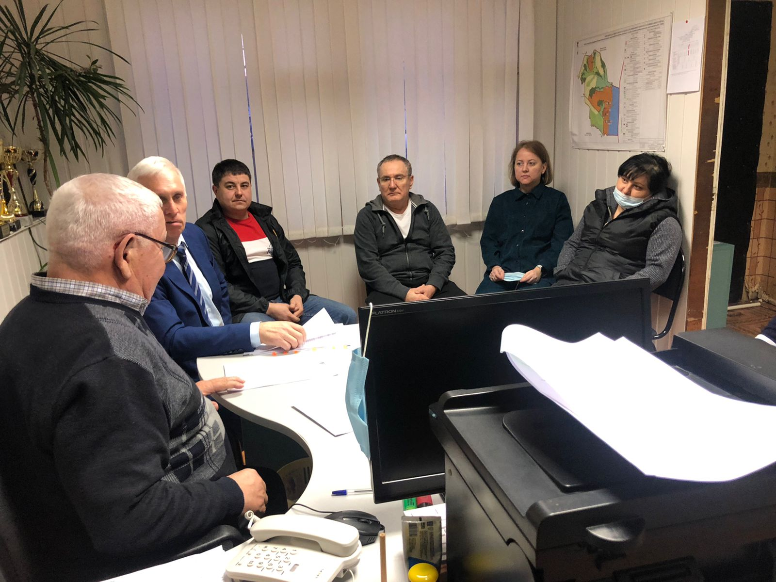
Отчет Нижнеуслонского сельского поселения «Об итогах работы за 2021 год»

Slide 5
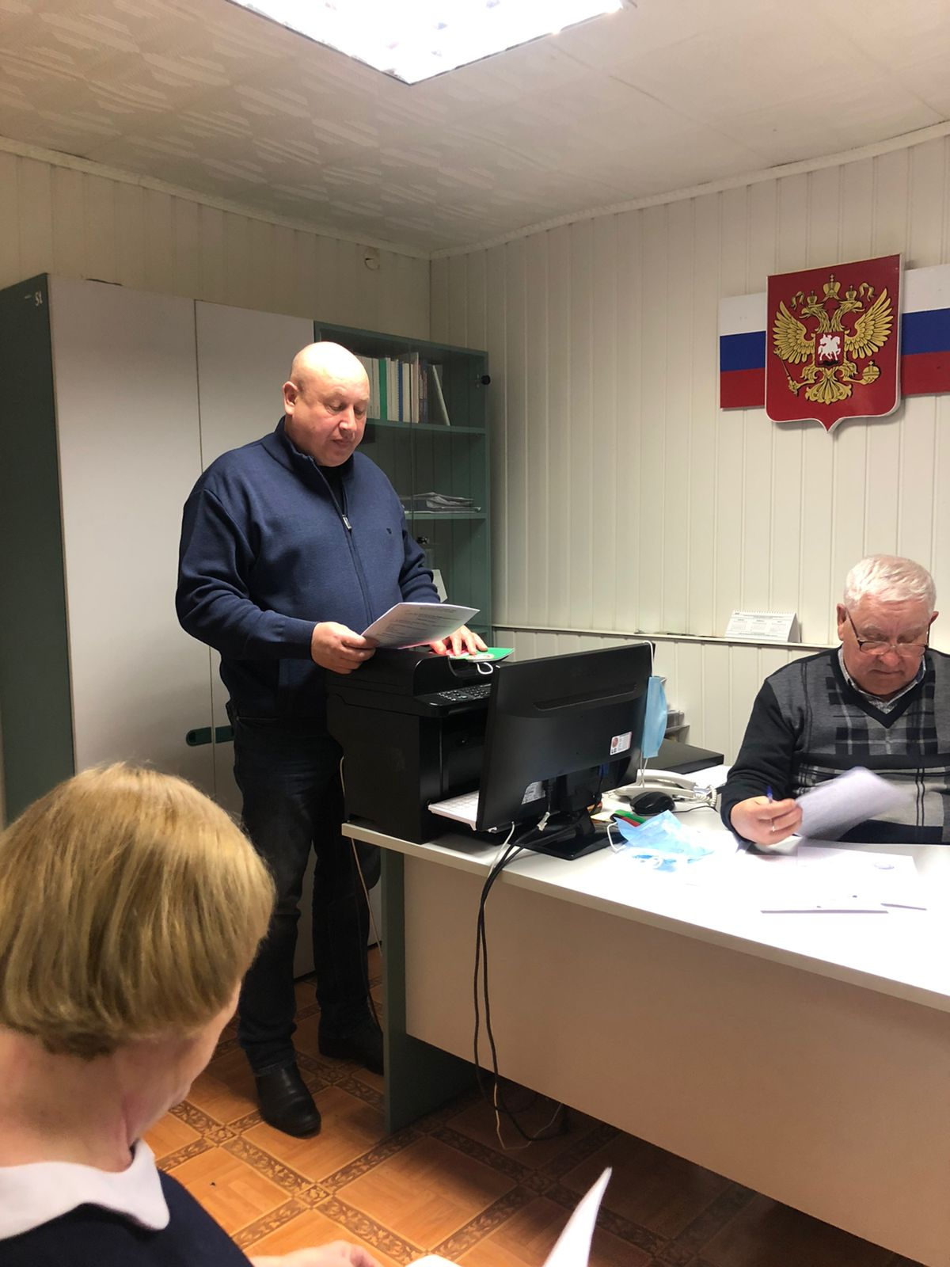

Slide 7
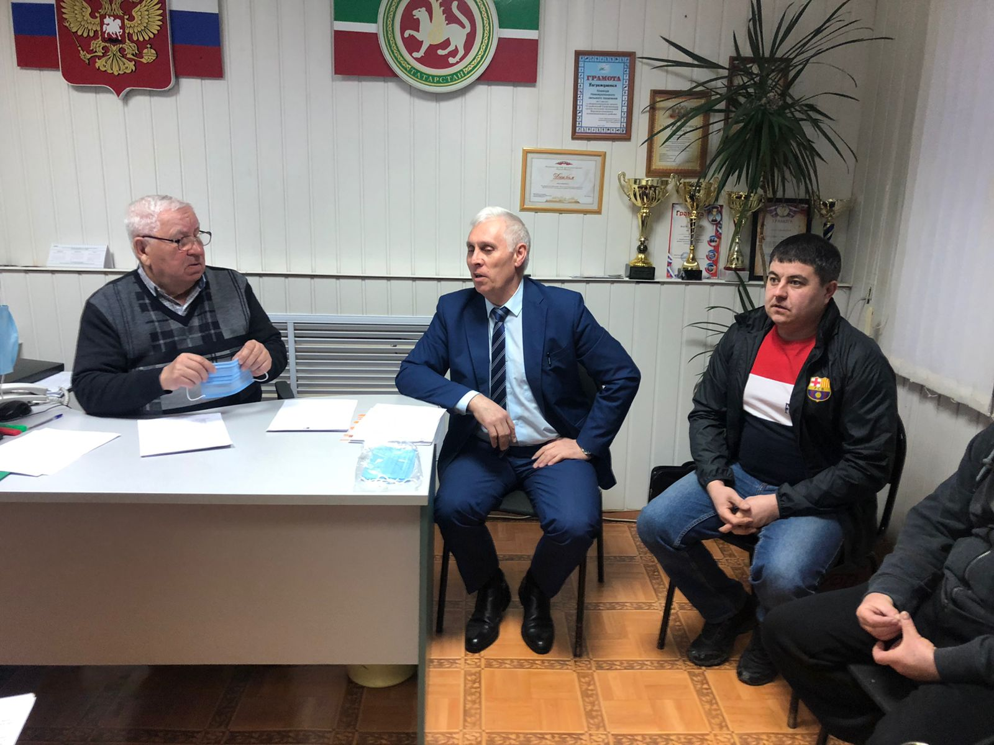
Общая численность населения
динамика численности населения

Slide 8
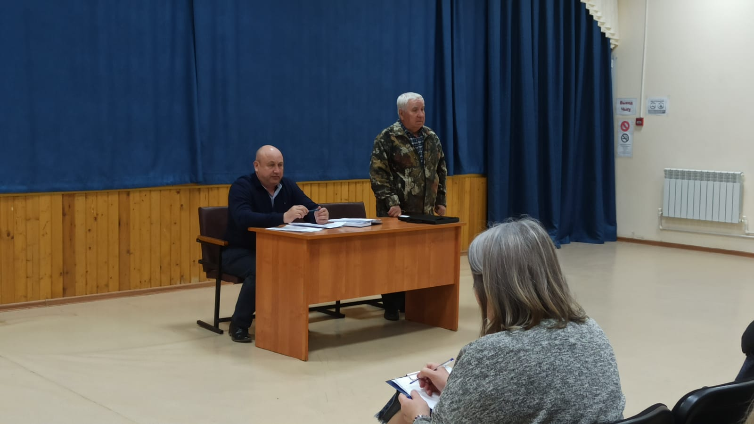

Slide 9
№ п/п | Наименование | Кол-во участков
1 | СНТ «Родник 5-ый трест» | 190
2 | СТ «Шиповник» | 238
3 | СНТ «Девон» | 53
4 | СНТ «Волга МВД РТ» | 320
5 | СНТ «Вишенка» | 142
6 | СНТ «Грушовка» | 238
7 | СТ «Этилен» | 54
8 | СНТ №12 КАПО им.С.П.Горбунова | 1111
9 | СНТ «Горный» 1,2 сад №6 | 150
10 | СНТ «Родник ГАИ МВД РТ» | 55
11 | СНТ «Идель» | 189
12 | СНТ «21 век» | 36
13 | СТ «Конструктор» | 199
14 | СНТ «Горизонт» | 54
 | Итого | 3029

Slide 10
Общая численность населения
динамика численности населения

Slide 11
Год | 2020 | 2021 | 2022
Родилось |  | - | 4
Умерло | 19 | 13 | 9
Прибыло | 58 | 42 | 12
Выбыло | 41 | 38 | 30

Slide 12
Количество учащихся
2021 год | 2022 год | 2023 год
33 | 43 | 40
Прогнозы
2023 год | 2024 год | 2025 год
43 | 45 | 45

Slide 16
Наименование |  | 2020 |  |  | 2021 |  |  | 2022
 | план | факт | % исп | план | факт | % исп | план | факт | % исп
налог на доходы физ лиц | 95,6 | 93,6 | 98 | 92,5 | 108 | 116 | 112 | 124,5 | 112
налог на имущество физ лиц | 398 | 441,1 | 111 | 413,4 | 378,3 | 91 | 400 | 458,7 | 115
земельный налог | 1465,2 | 1638,6 | 112 | 1369 | 2787,8 | 204 | 1753,2 | 3160,9 | 181
в т.ч. земельный налог с организаций | 295,2 | 285 | 97 | 380 | 1394,4 | 367 | 396,2 | 1779,2 | 449
земельный налог с физ. лиц | 1170 | 1353,5 | 116 | 989 | 1393,4 | 141 | 1357 | 1382 | 102
возмещение затрат | 180 | 200 | 112 | 200 | 200 | 100 | 200 | 200 | 100
аренда имущества | 5 | 3,9 | 78 | 5 | 5,25 | 105 | 5 | 5,25 | 105
самообложение |  |  |  |  |  |  | 401,1 | 407,6 | 102
Итого: | 2143,8 | 2377,2 | 111 | 2080 | 3479,35 | 168 | 2866,9 | 4381,3 | 178

Slide 17
Наименование | План |  | Факт | % исполнения
Всего налоговые и неналоговые доходы, | 2866,9 | 4381,3 |  | 178
В том числе безвозмездные поступления из РТ | 4432,8 | 4462,8 |  | 102
Итого доходов: | 7299,7 | 8844,1 |  | 122

Slide 18
Наименование | План | Факт | % исп. к году
ВСЕГО | 4876,01 | 4614,7 | 95
Управление | 2301,4 | 2056,4 | 90
ВУС | 110,14 | 110,14 | 100
Культура | 630,9 | 626 | 99
Благоустройство всего: | 865,6 | 847,6 | 98
Уличное освещение | 662,9 | 662,9 | 100
Содержание дорог | 518,6 | 480,6 | 93
Благоустройство (прочее) | 202,7 | 185 | 91
Вывоз мусора | 4,8 | 4,8 | 100
Мероприятия в области коммунального хозяйства в т.ч.водокачки | 547,4 | 546,4 | 99
Налог на имущество, земельный налог, транспортный налог | 221,6 | 220,7 | 99
Отрицательные трансферты | 92,8 | 92,8 | 100

Slide 26
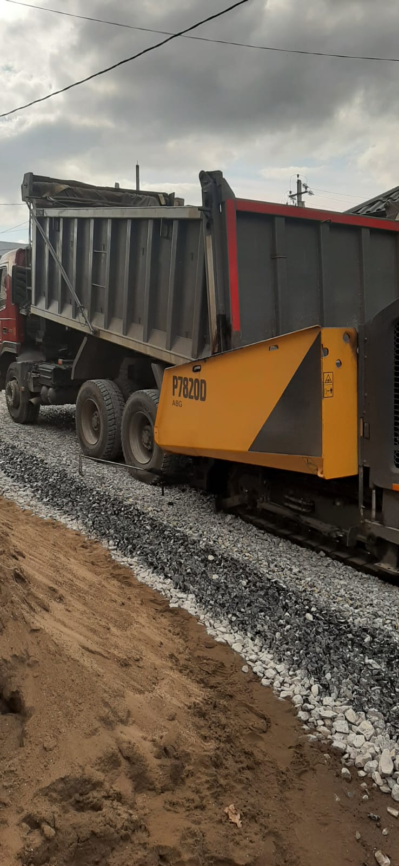
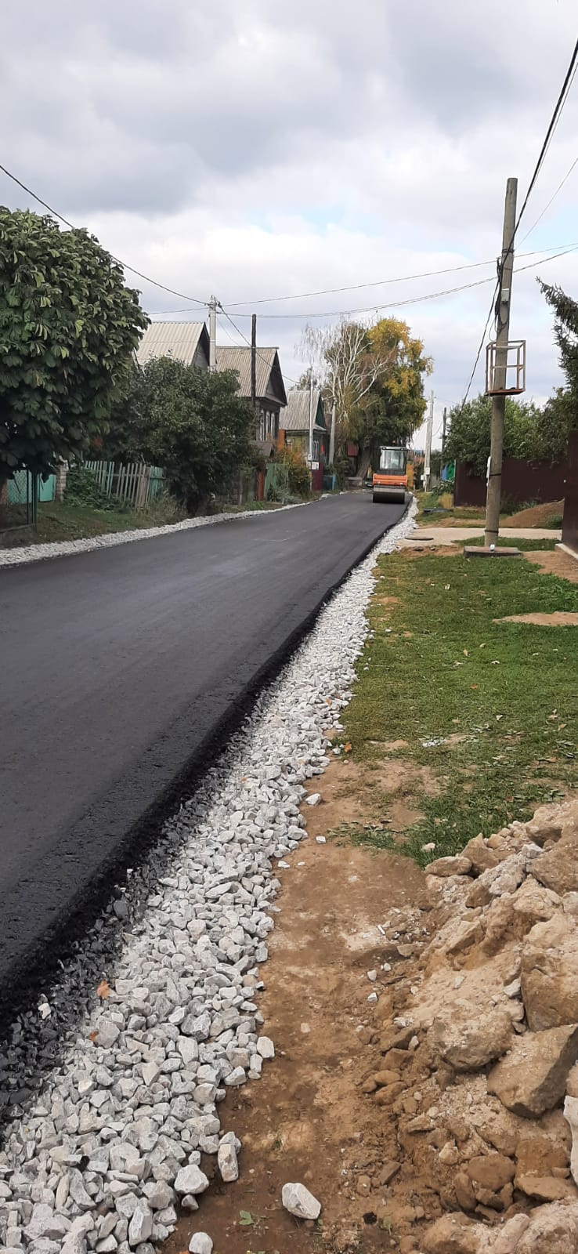

Slide 27
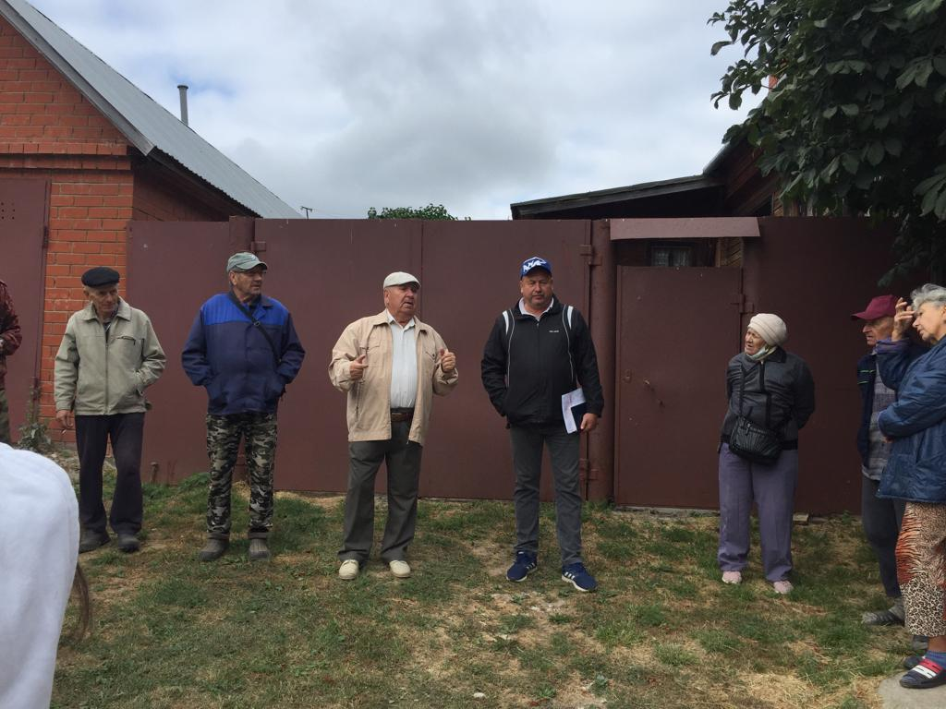
Количество детей в МБОУ « Нижнеуслонская ООШ»
2020 год | 2021 год | 2022 год
30 учеников | 33 ученика | 43 ученика
Прогноз на 3 года
2022 год | 2023 год | 2024 год
43 ученика | 45 учеников | 46 учеников

Slide 28
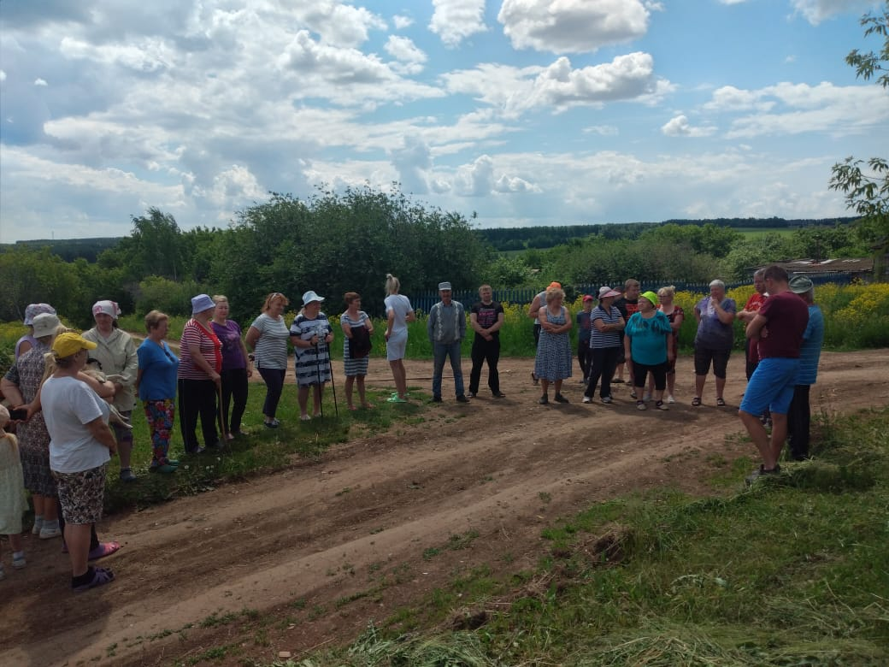

Slide 29
Наименование работ | Собрано с 1 жителя(тыс) | Сумма сбора без субсидии (тыс) | Получено из бюджета (тыс.) | Итого (тыс.)
Приобретение и установка станции биологической очистки канализационных стоков в многоквартирном доме | 5 650 | 135 600 | 542 400 | 678 000
Щебенение ул Первомайской | 4 650 | 139 500 | 558 000 | 697 500
Щебенение ул.Красноармейской | 4 500 | 126 000 | 504 000 | 630 000

Slide 30
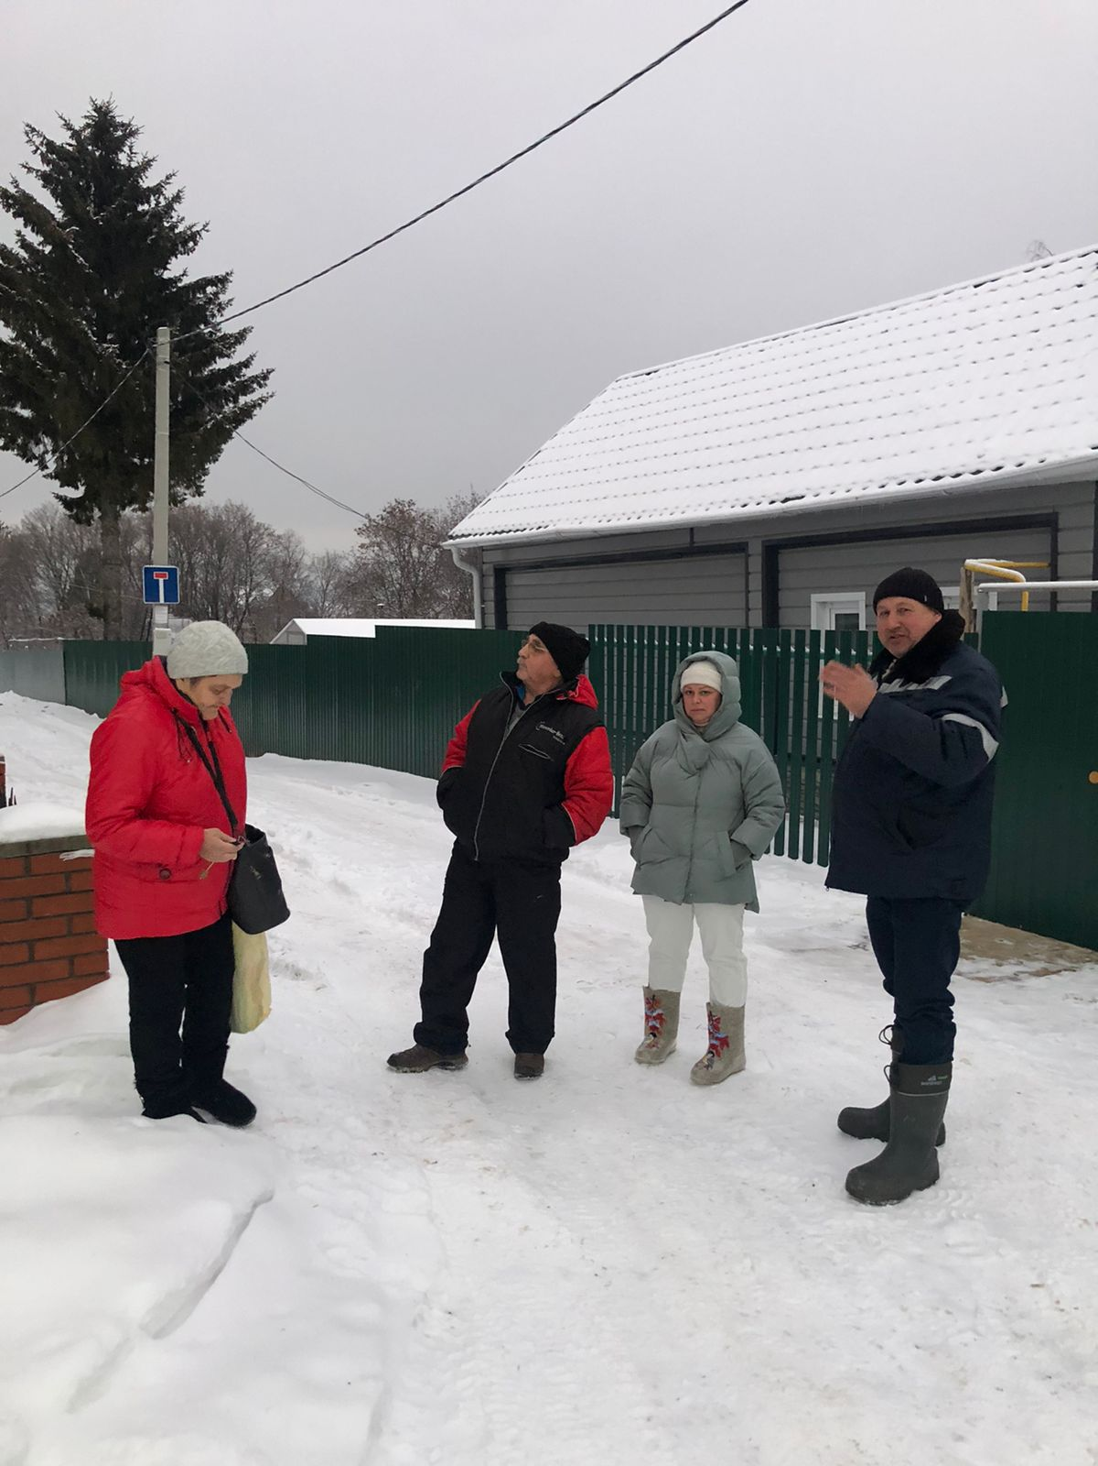
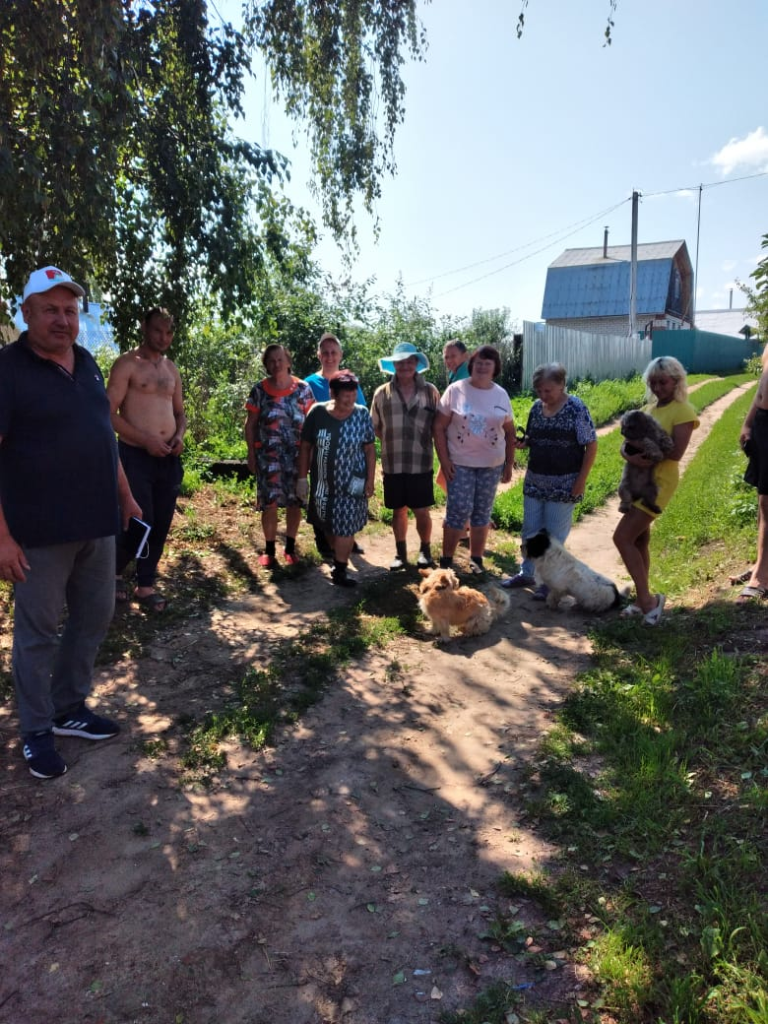

Slide 31
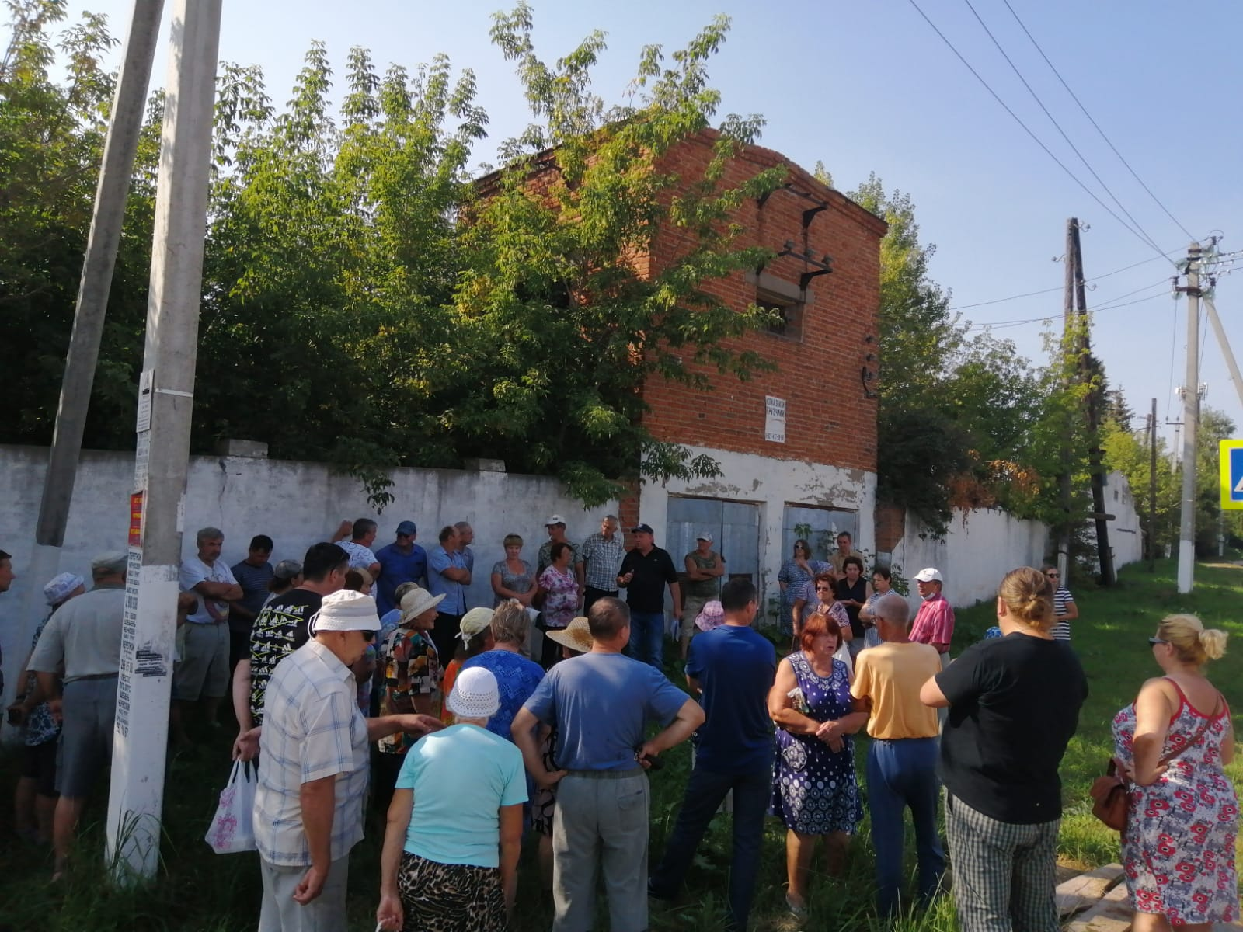

Slide 32
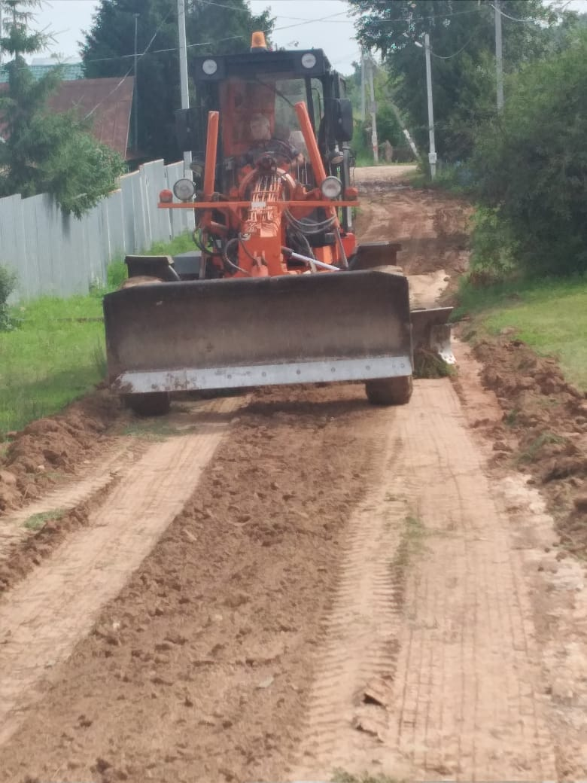

Slide 33
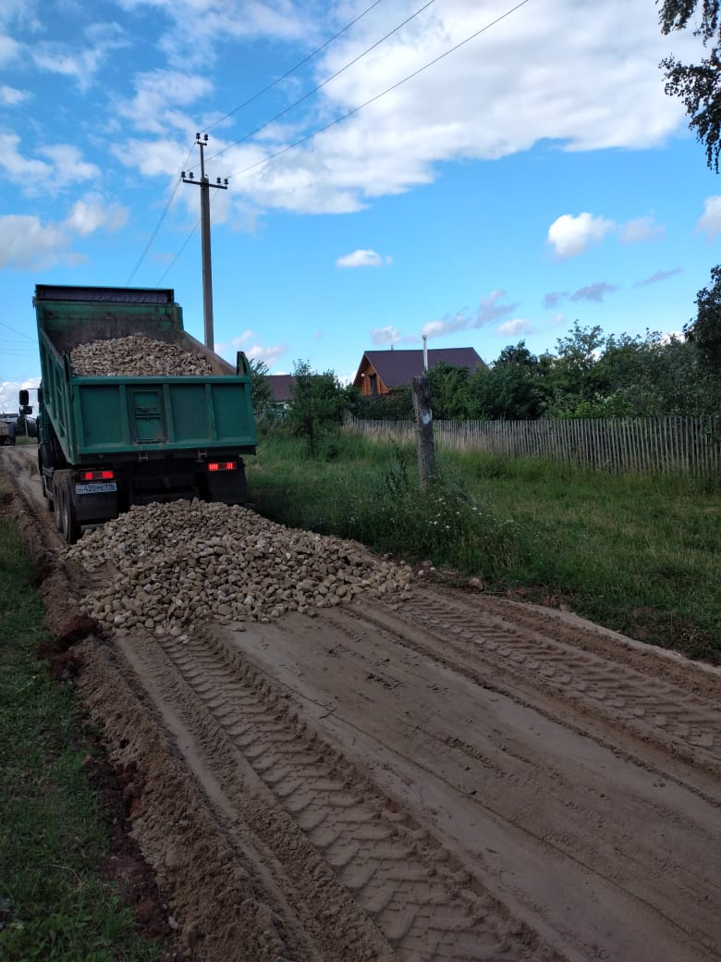

Slide 34
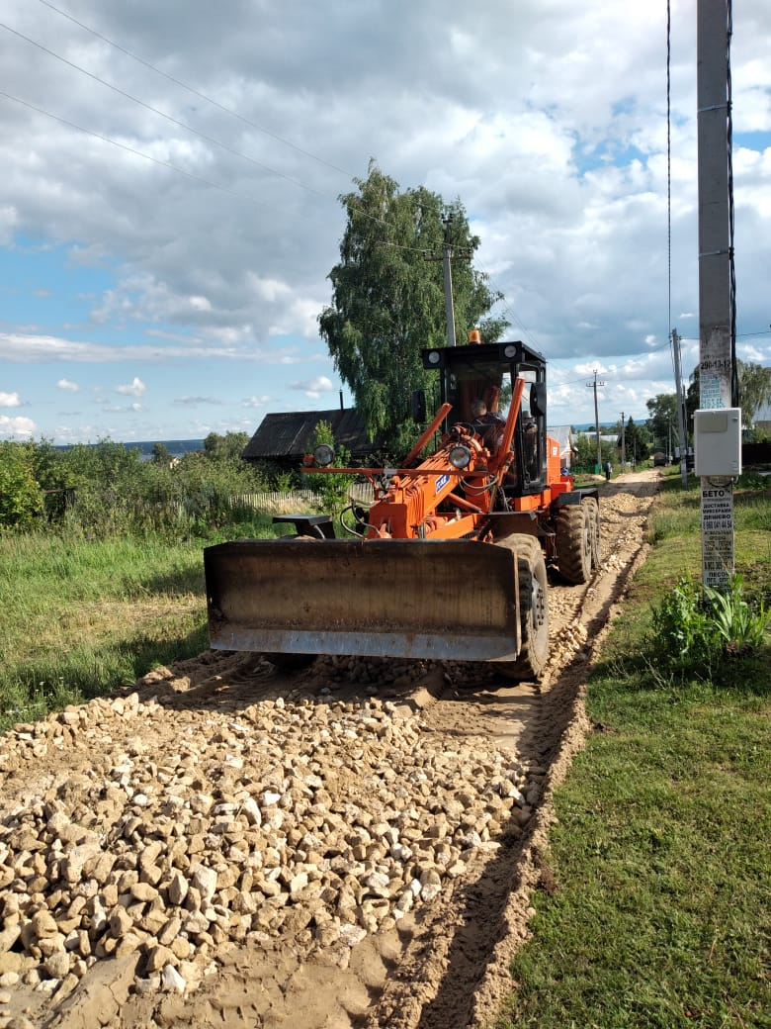

Slide 35
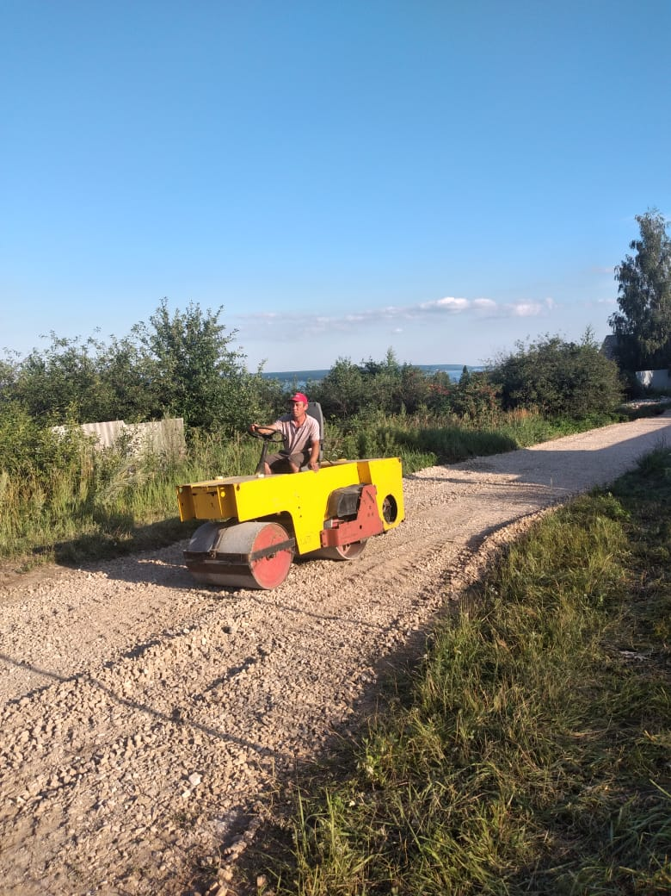

Slide 36
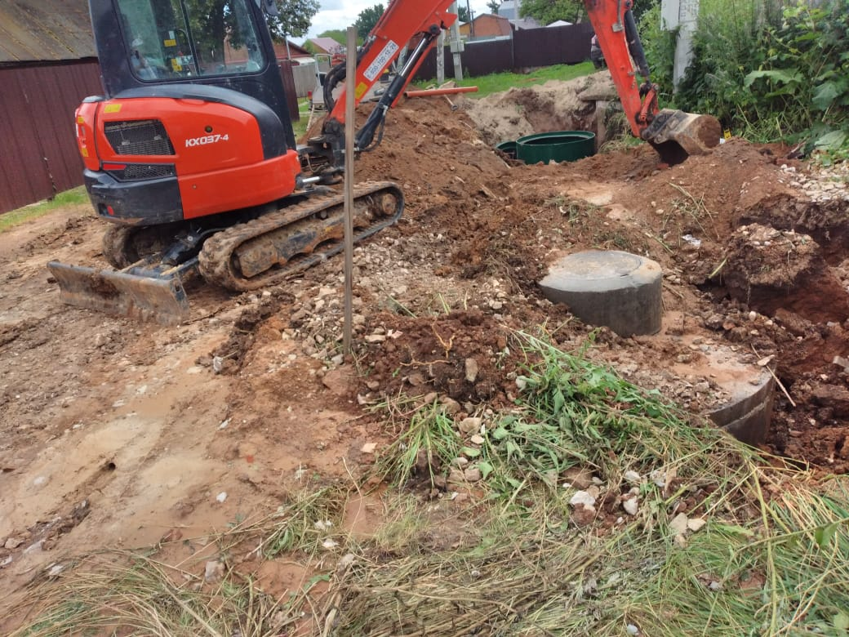

Slide 37
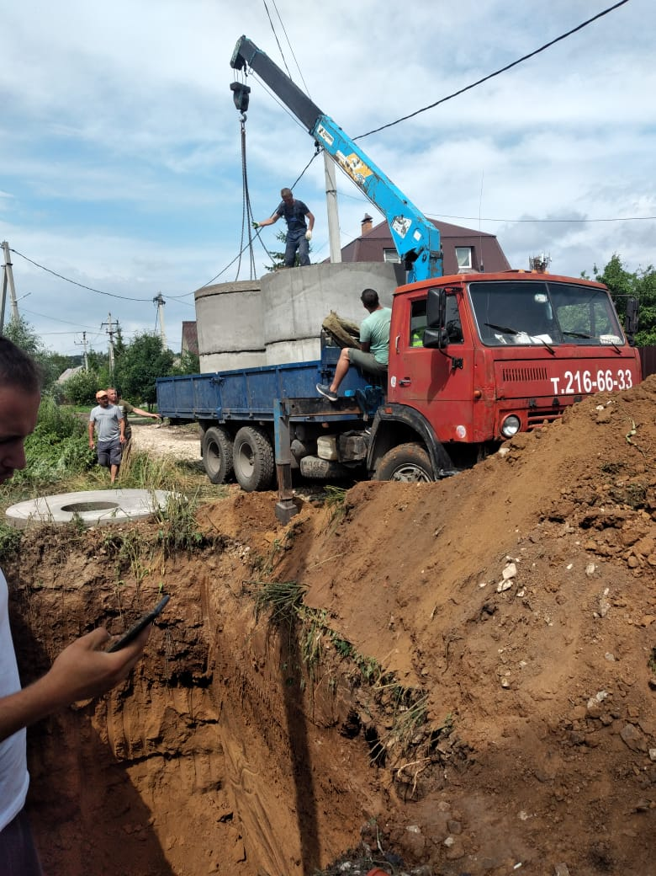

Slide 39
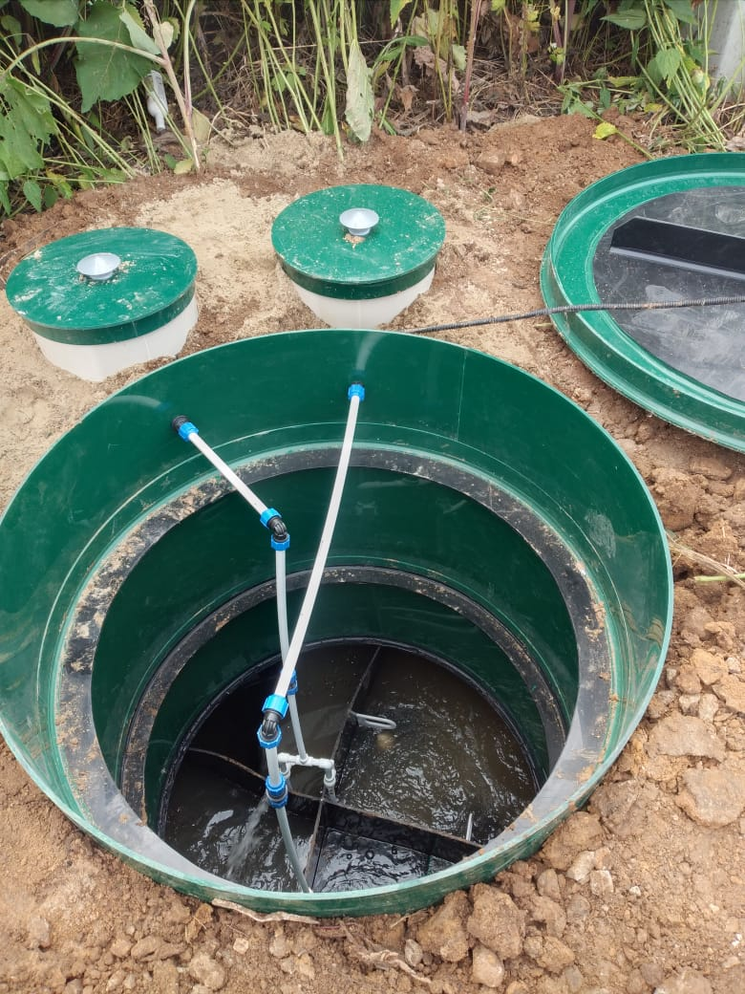

Slide 40
Наименование работ | Сумма сбора с 1 жителя(тыс) | Сумма сбора без субсидии (тыс) | Ожидается получения из бюджета (тыс.) | Итого (тыс.)
Благоустройство водозабора по ул.Заводская | 2 200 | 303 600 | 1 202 000 | 1518000
Ремонт каптажа | 4 000 | 312 000 | 1 248 000 | 1560000
Прокладка водопровода гор изонтального бурения 250м по ул.Ленина | 4 600 | 110 400 | 441 600 | 552000
Строительство водопровода по ул.Чернышевкого-Ленина. | 2 500 | 70 000 | 280 000 | 350000
Ремонт внутрипоселковой дороги по ул.Спортивная | 11 700 | 140 000 | 561 500 | 702000

Slide 41
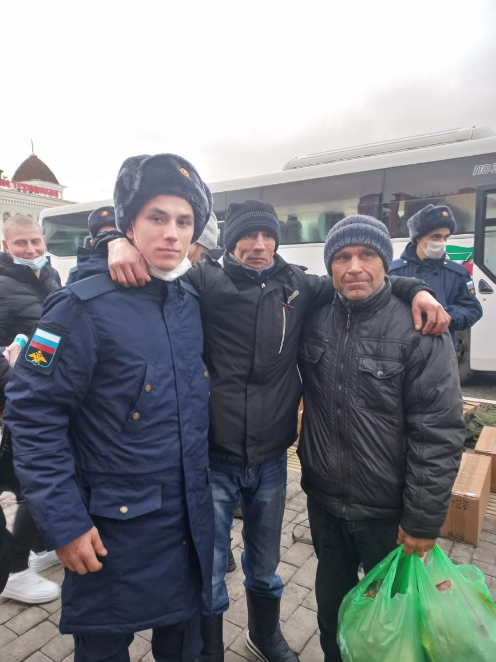

Slide 42
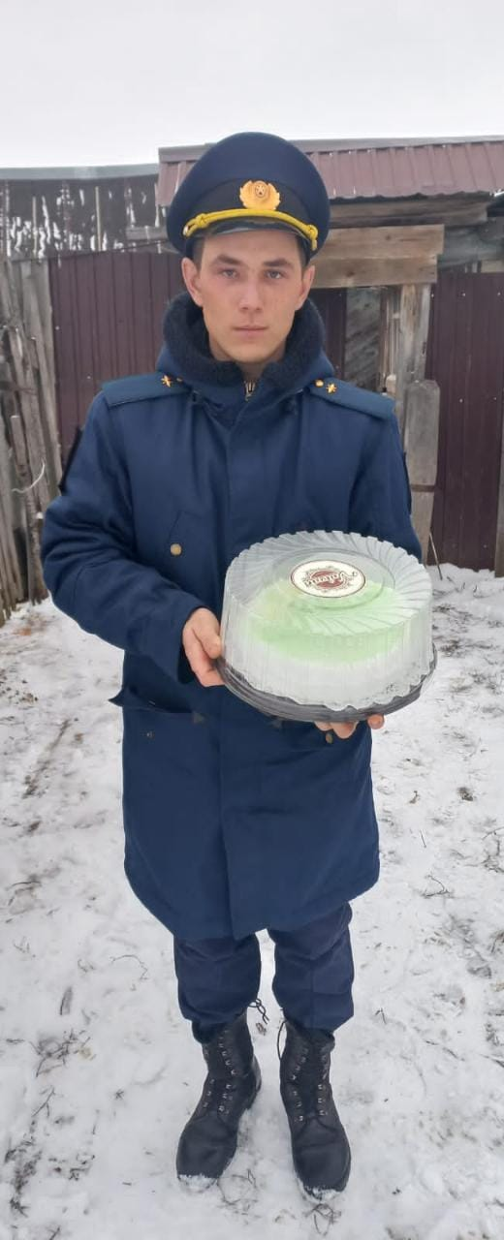

Slide 43
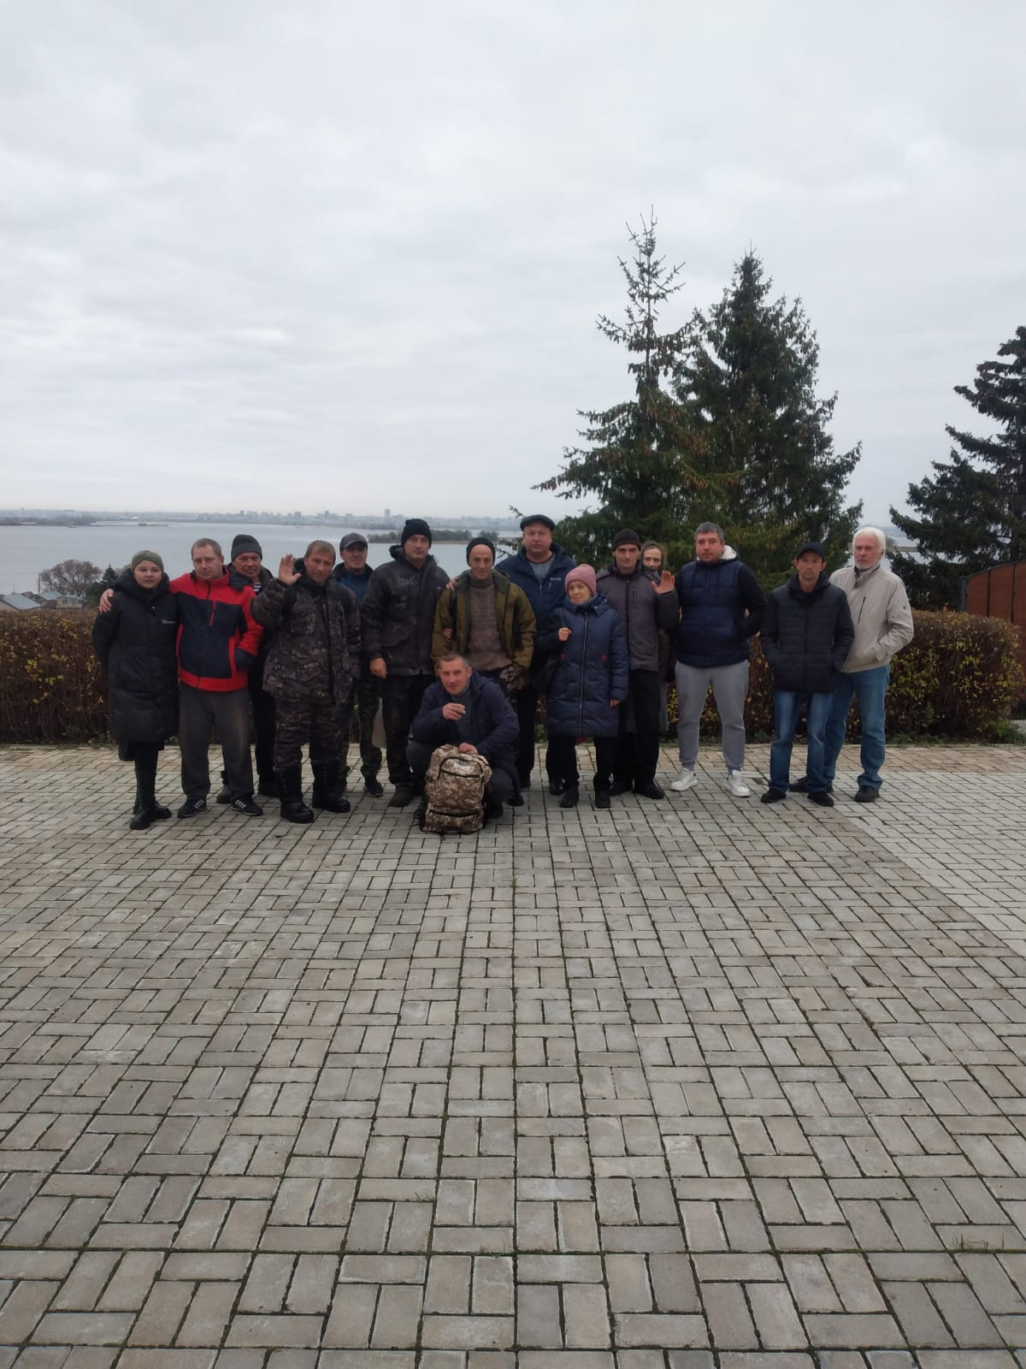

Slide 44
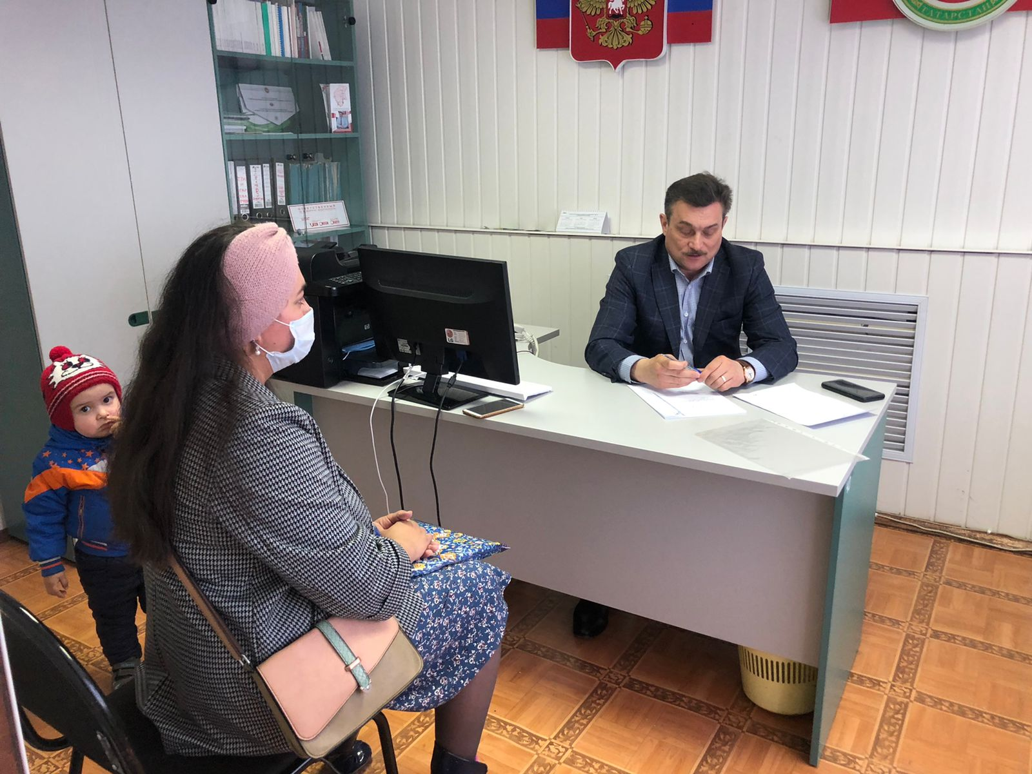

Slide 45
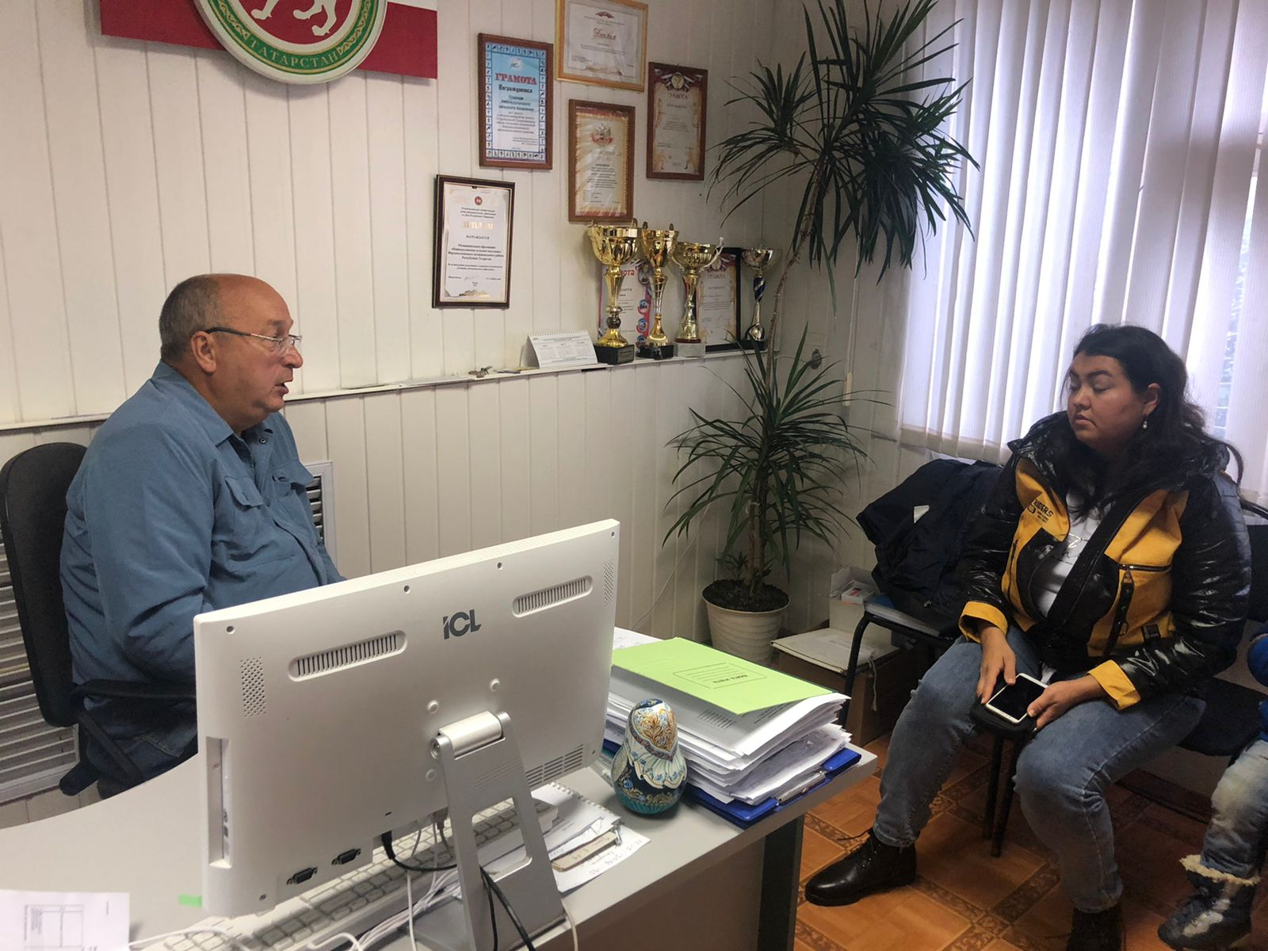

Slide 48
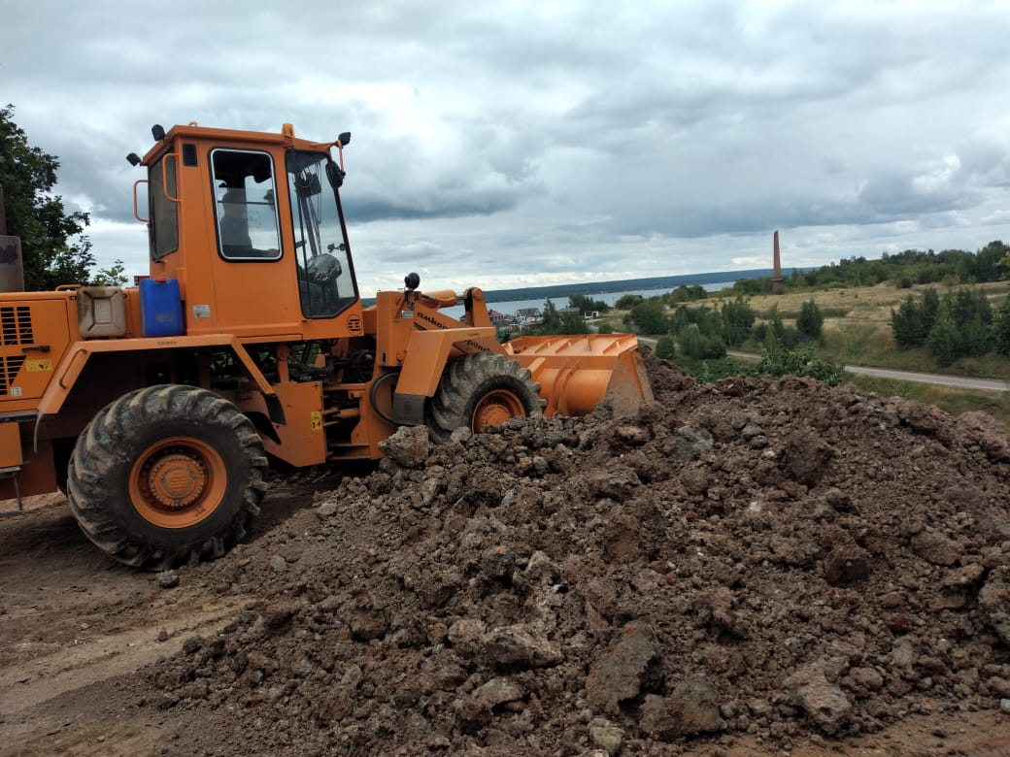

Slide 49
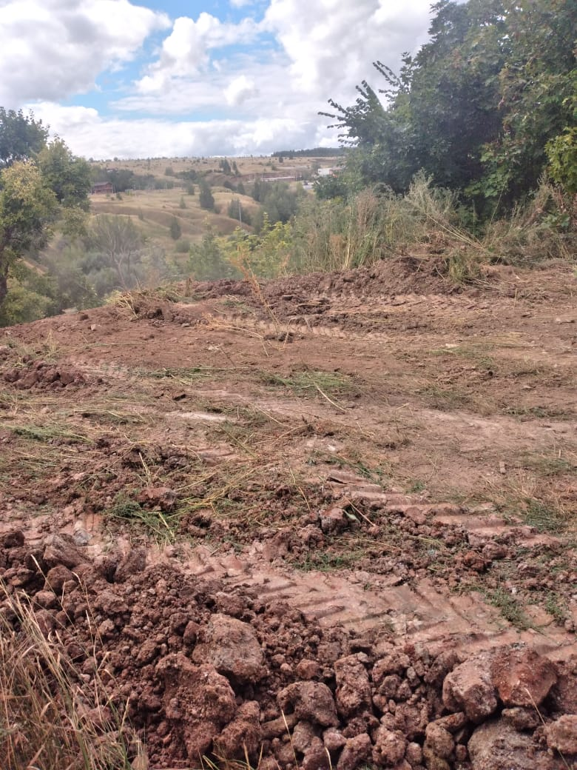

Slide 50
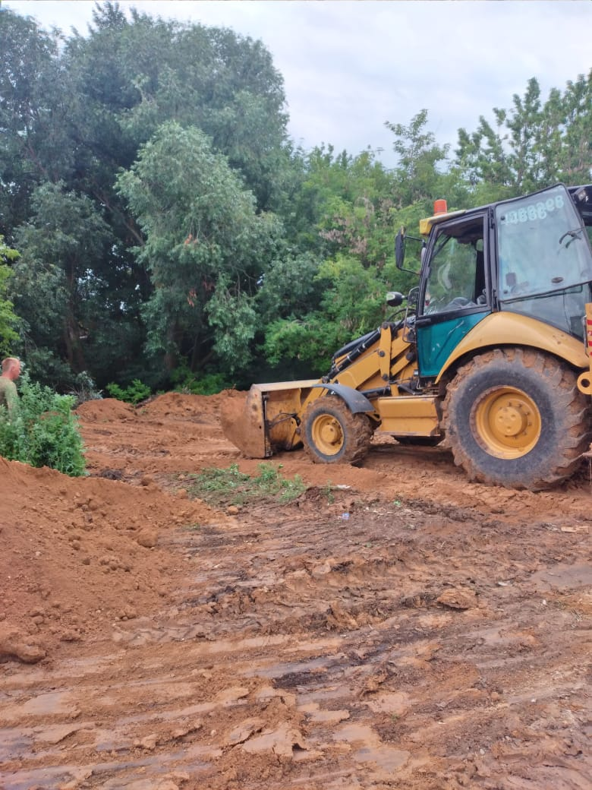

Slide 51
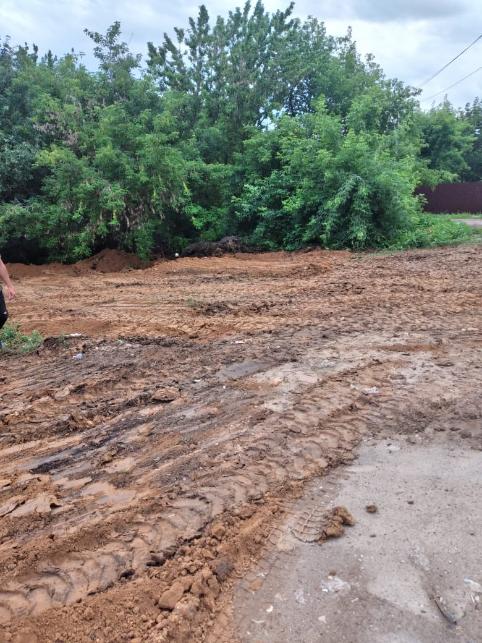

Slide 52
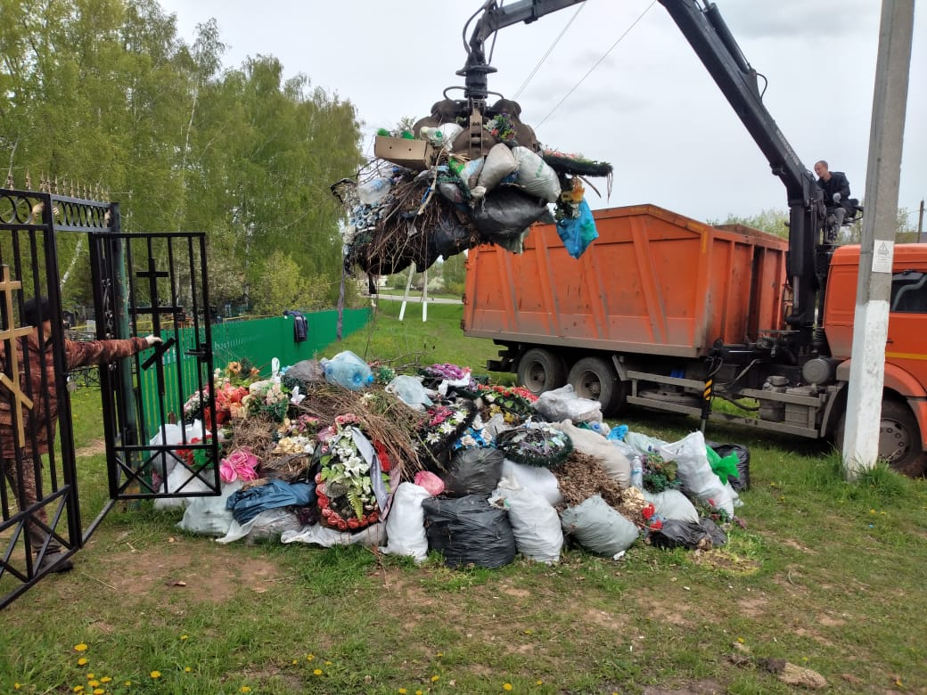

Slide 53
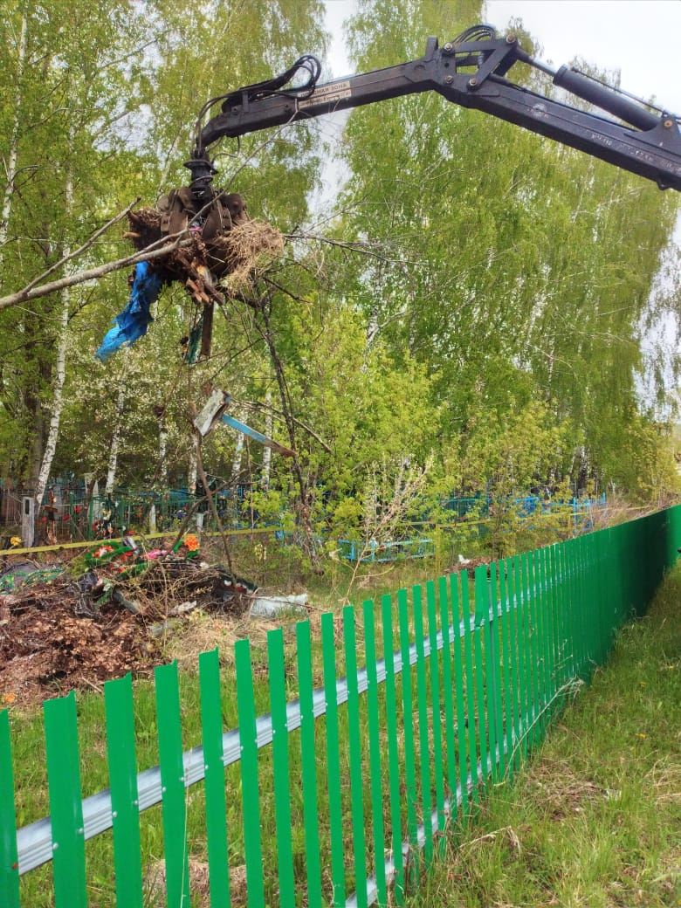

Slide 54
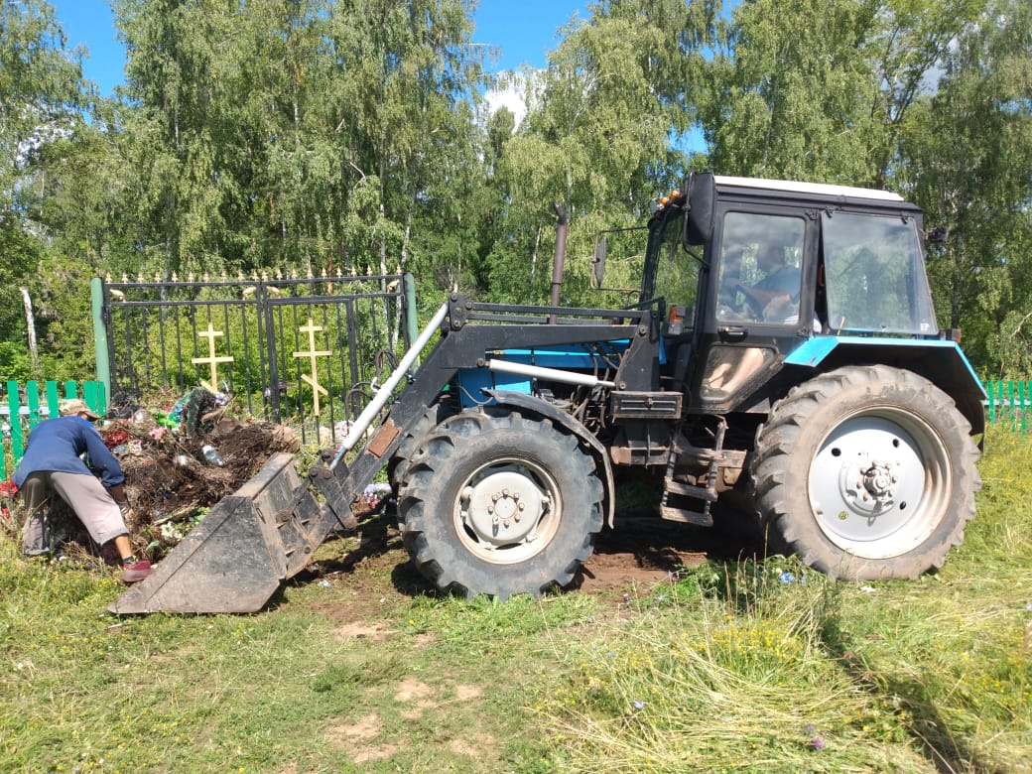

Slide 55
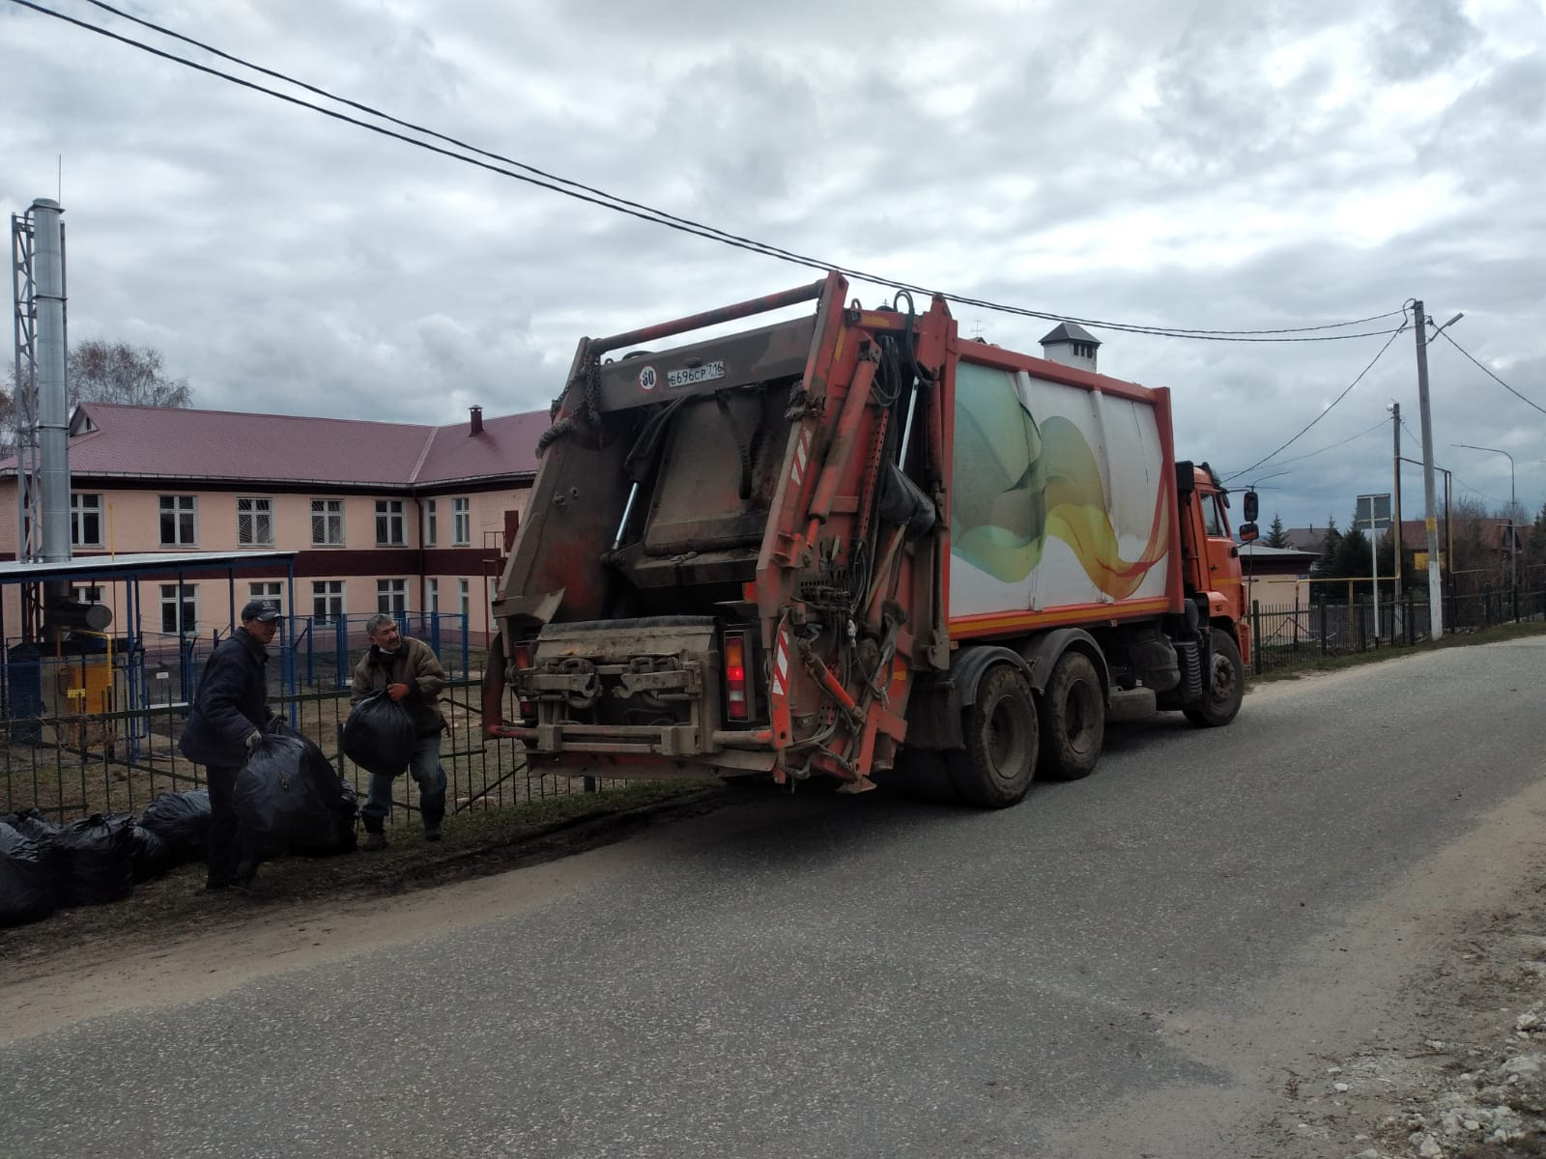

Slide 56
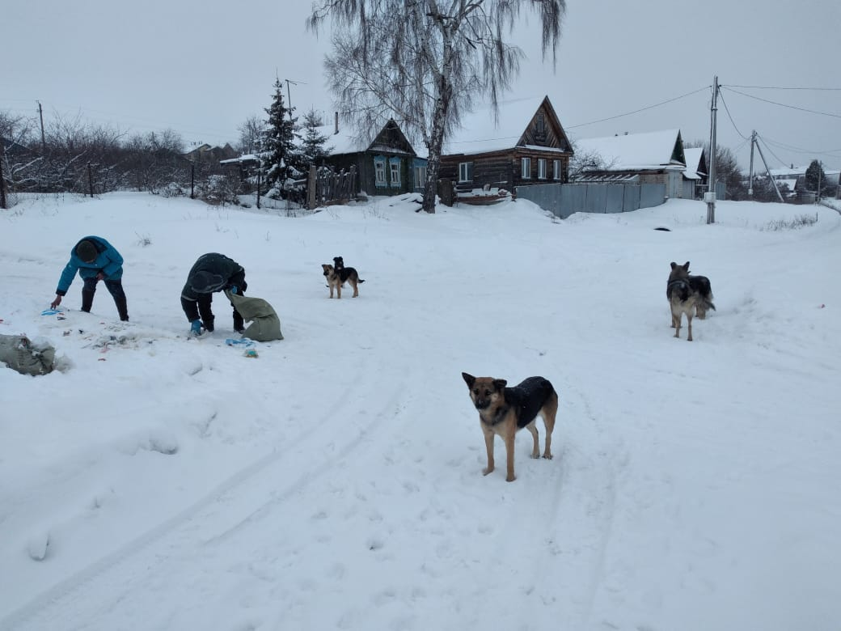

Slide 57
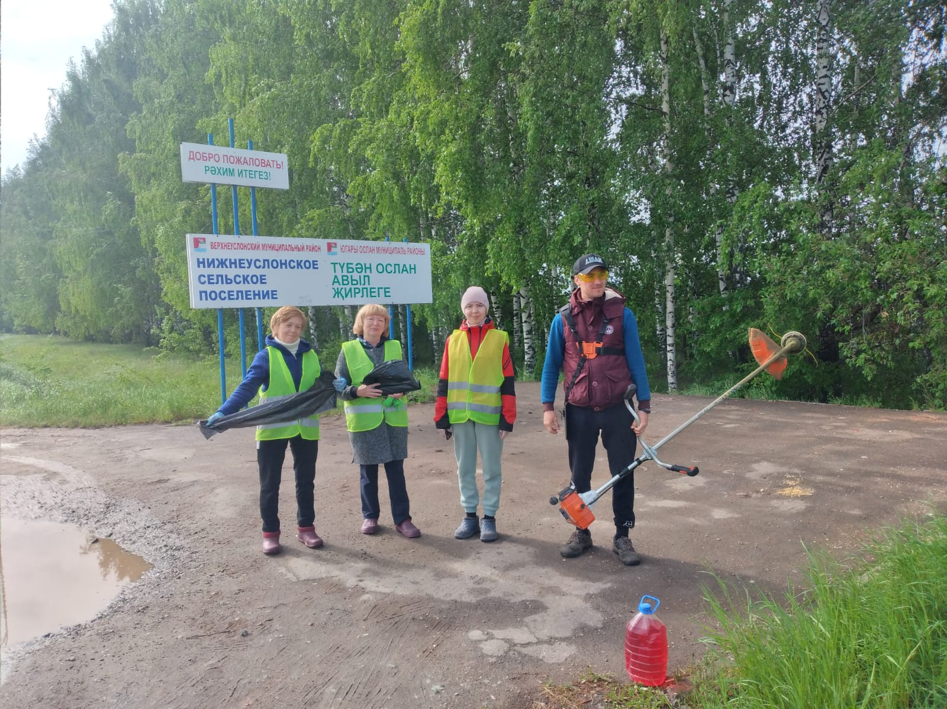
Очистка дорог
Обкос
Грейдирование
279 т.р

Slide 58
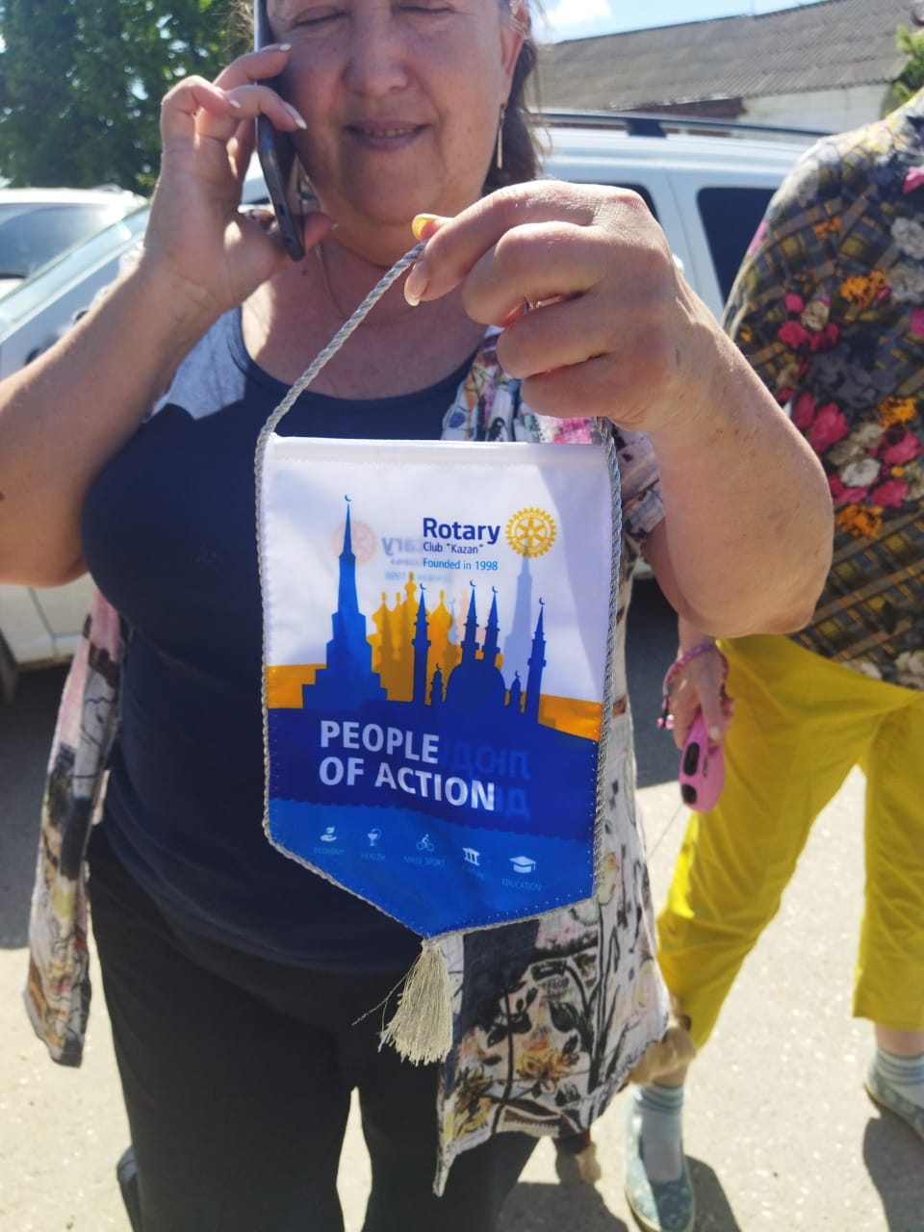

Slide 59
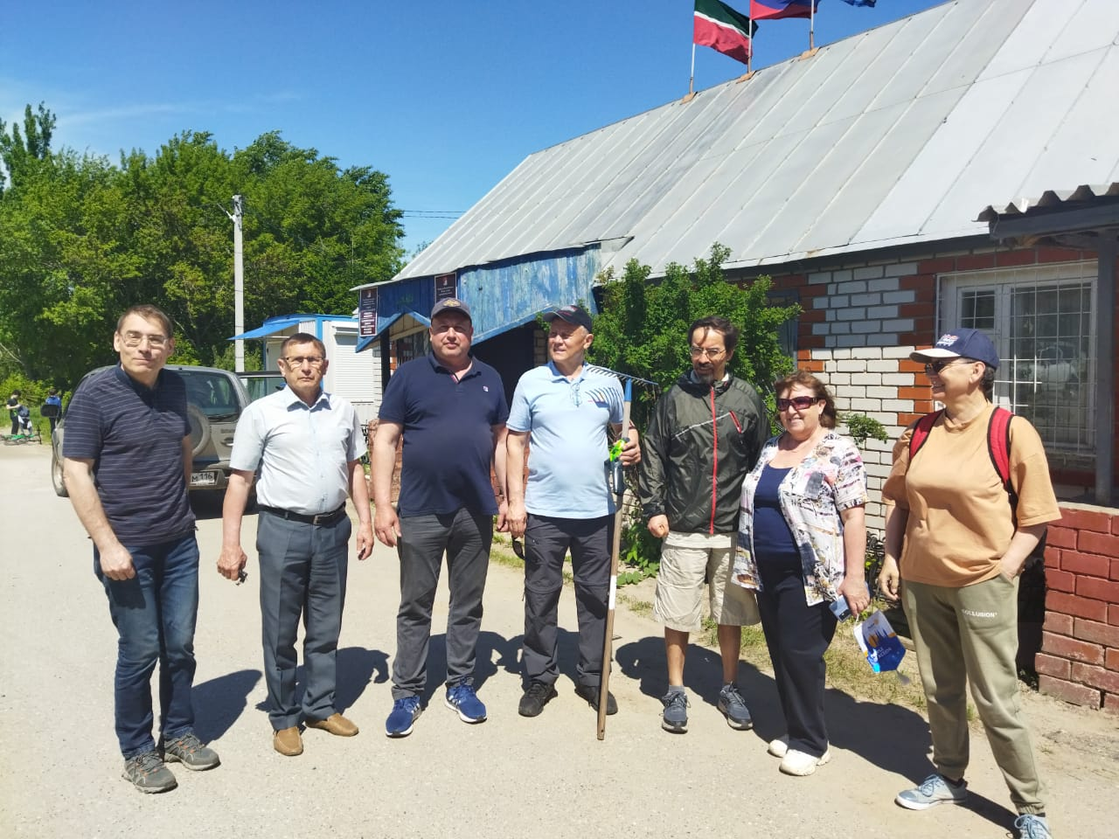

Slide 60
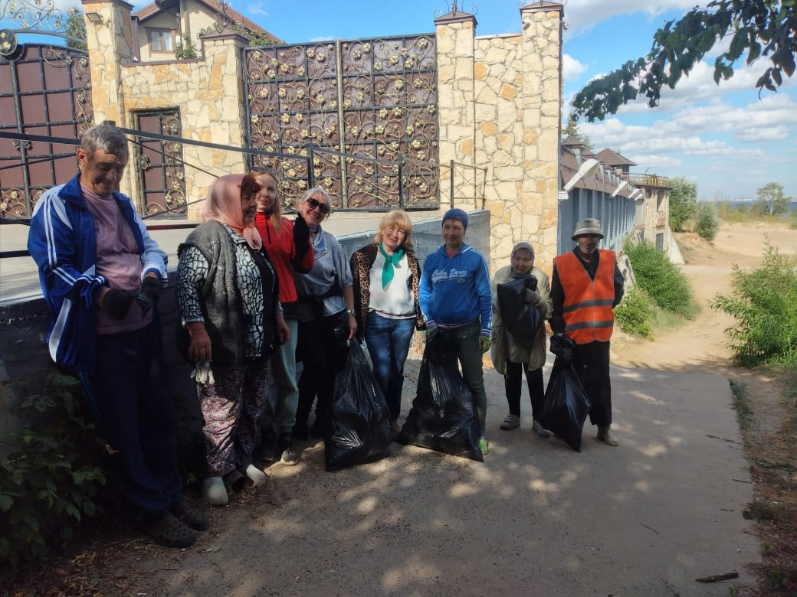

Slide 61
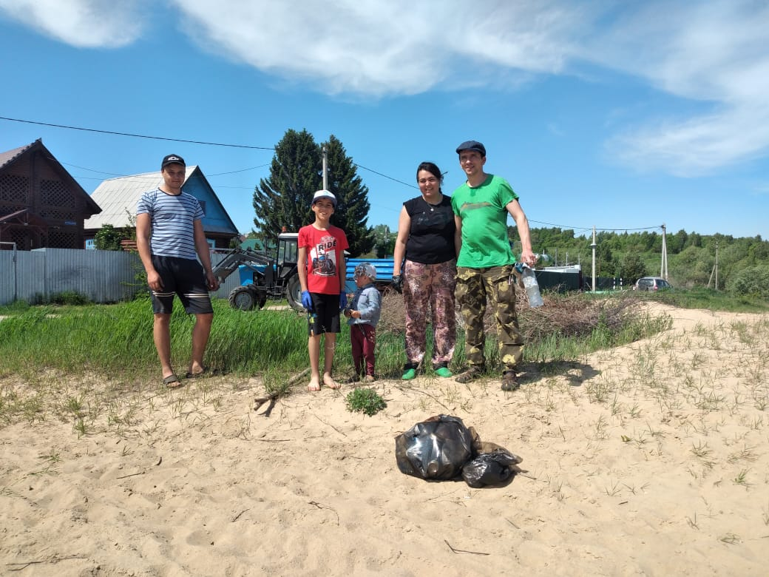
Всего фонарей (кол-во шт.) | Светодиодные (кол-во шт.) | Оплата электроэнергии за 20201 год (руб.) | Сумма затрат на один фонарь в год (руб.)
205 | 108 | 365700 | 1783

Slide 63
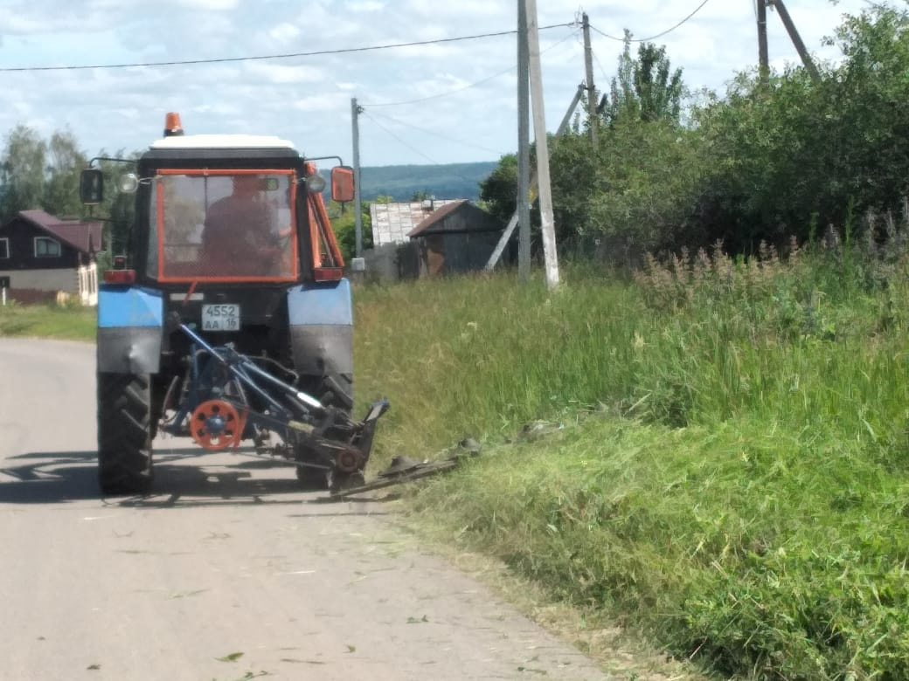

Slide 64
Содержание дорог
План 2022 (тыс.руб.) | Факт. расход 2022 (тыс.руб.) | План 2023 (тыс.руб.)
345 | 480 | 526

Slide 65
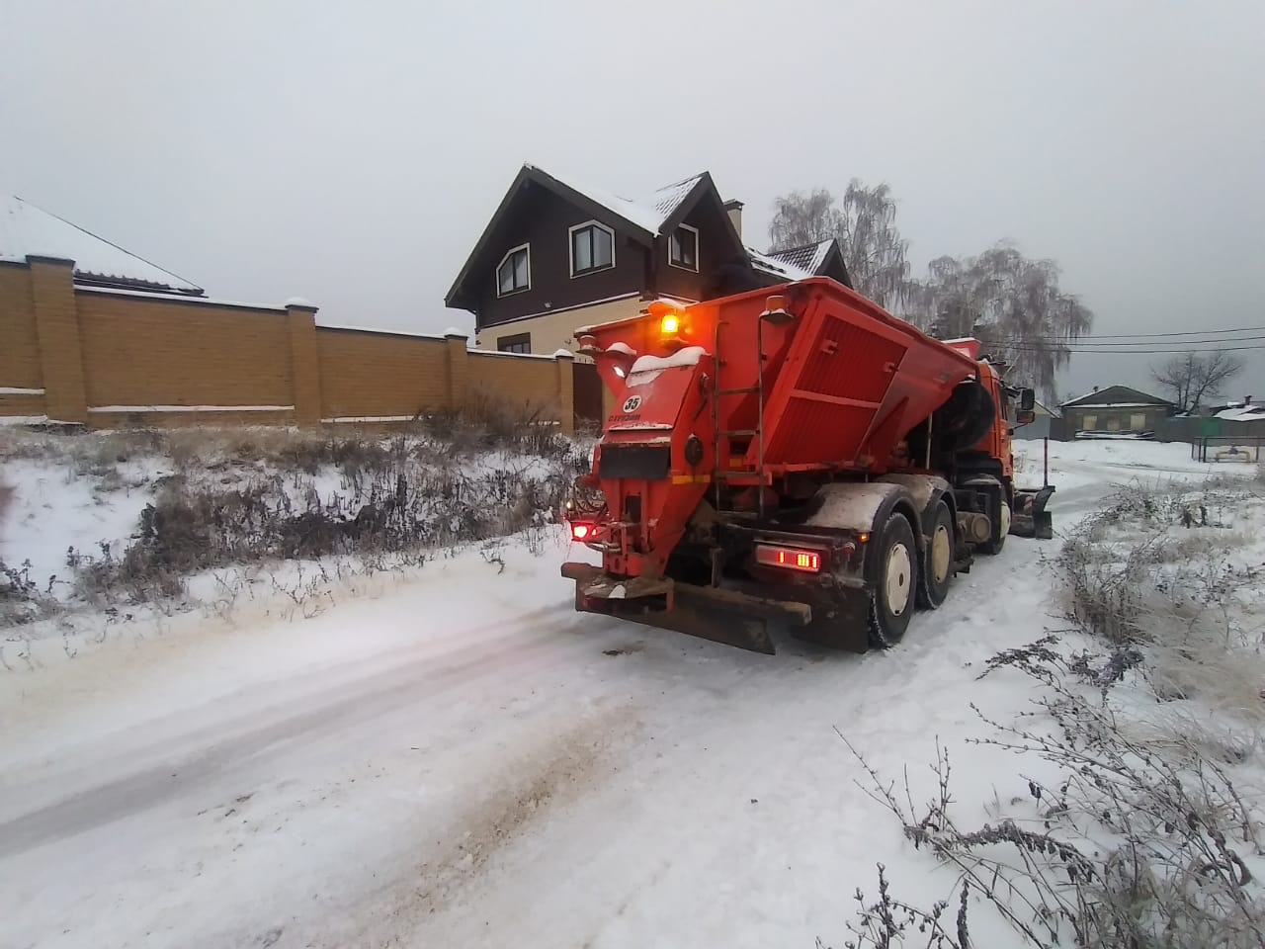

Slide 66
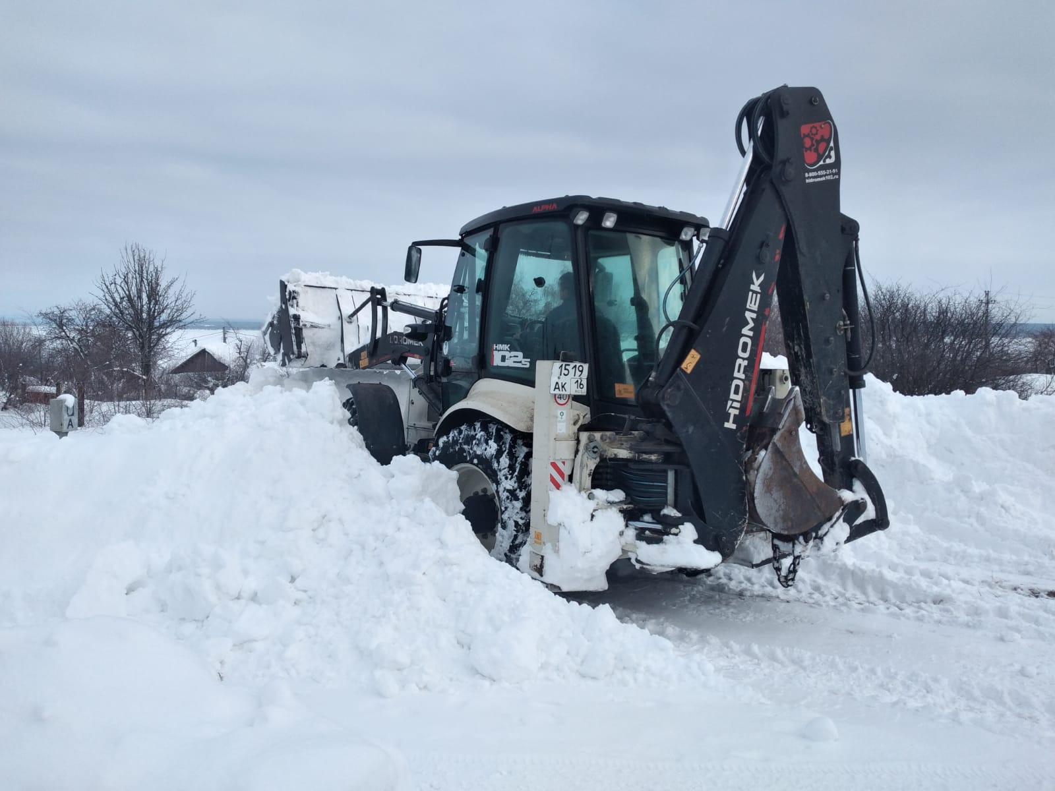
Водоснабжение
Всего домохозяйств | С круглогодичным проживанием | Имеют свои скважины | Заключено договоров | % охвата
1050 | 267 | 104 | 985 | 96

Slide 67
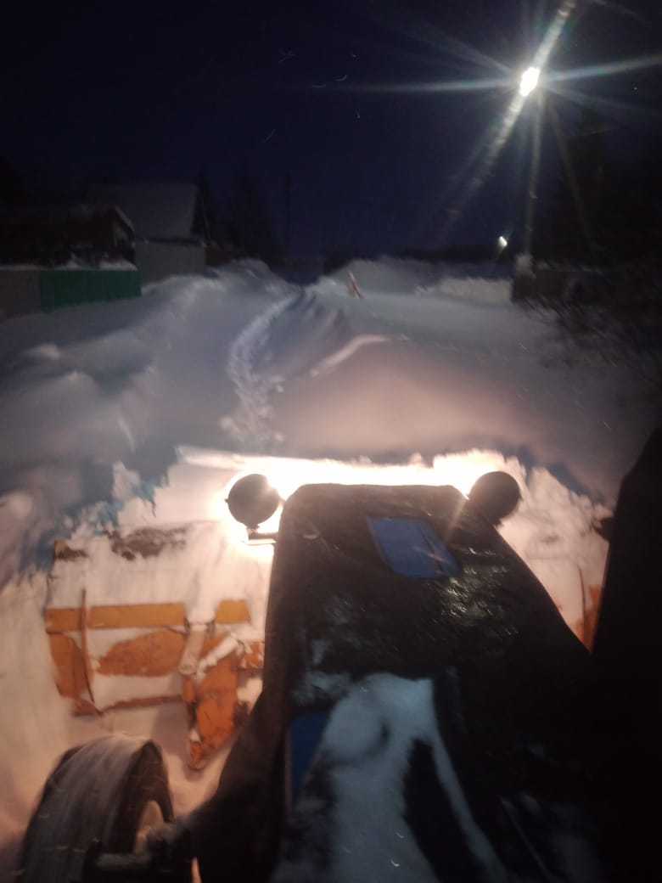

Slide 68
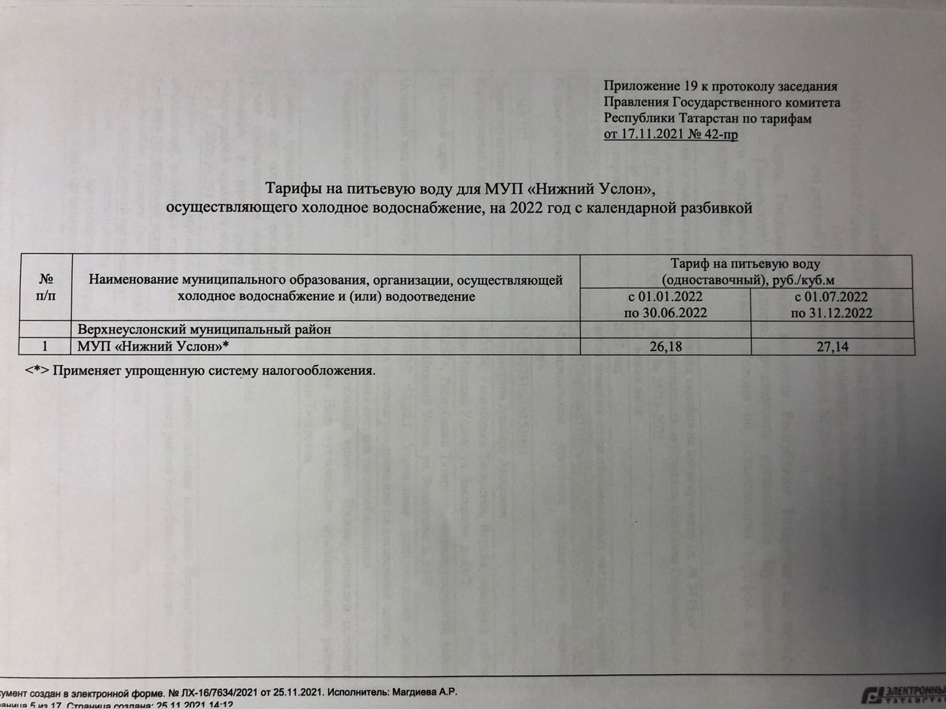
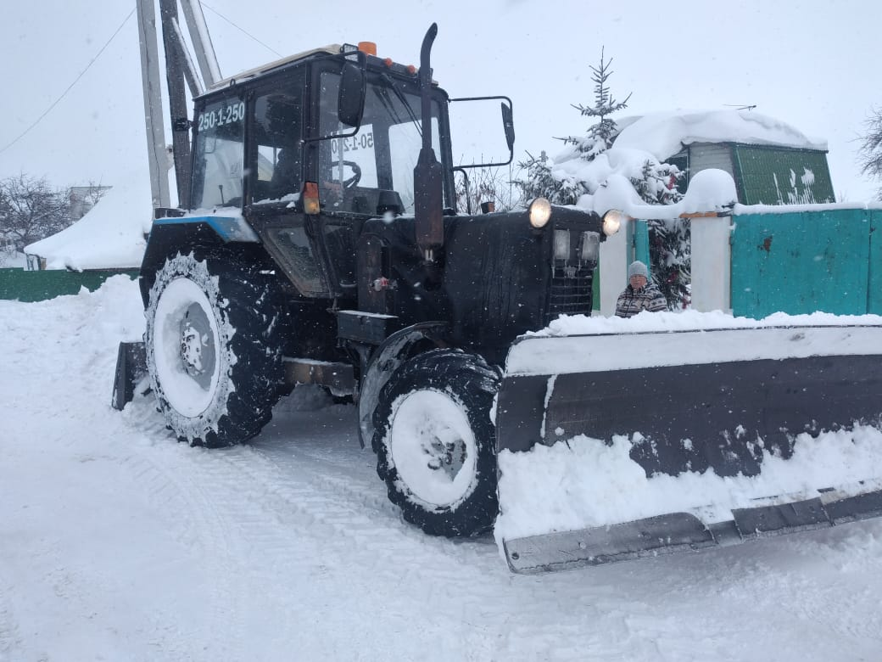

Slide 69
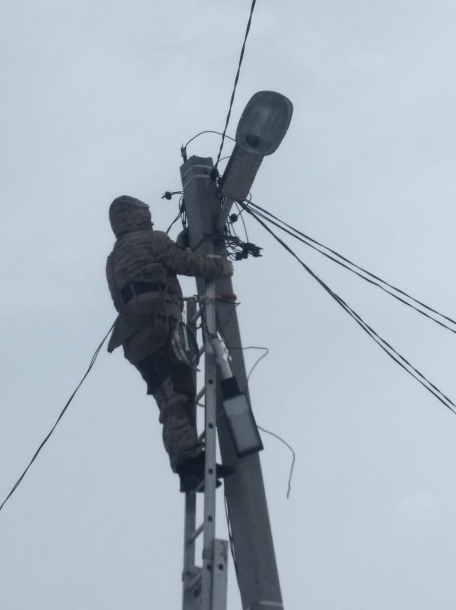

Slide 70
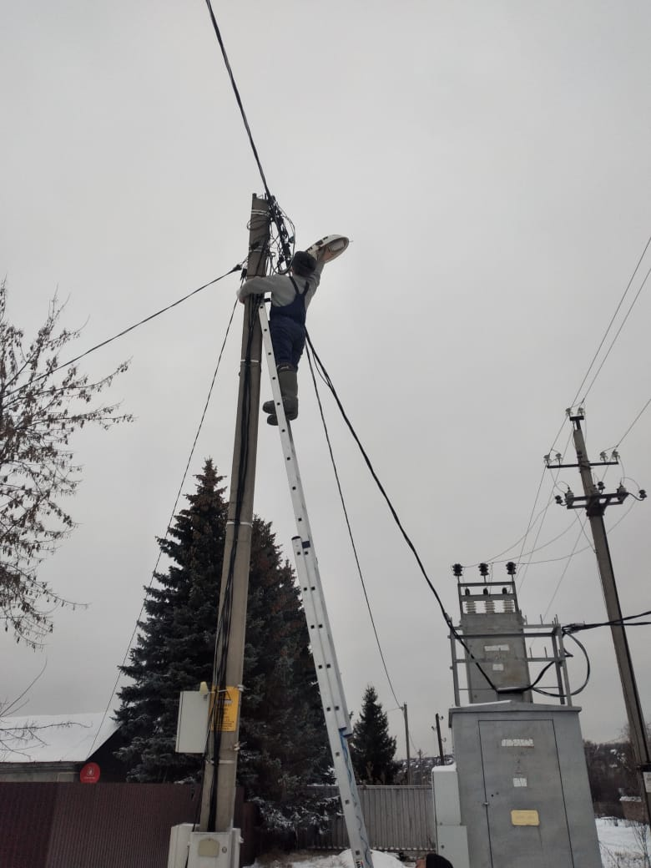

Slide 71
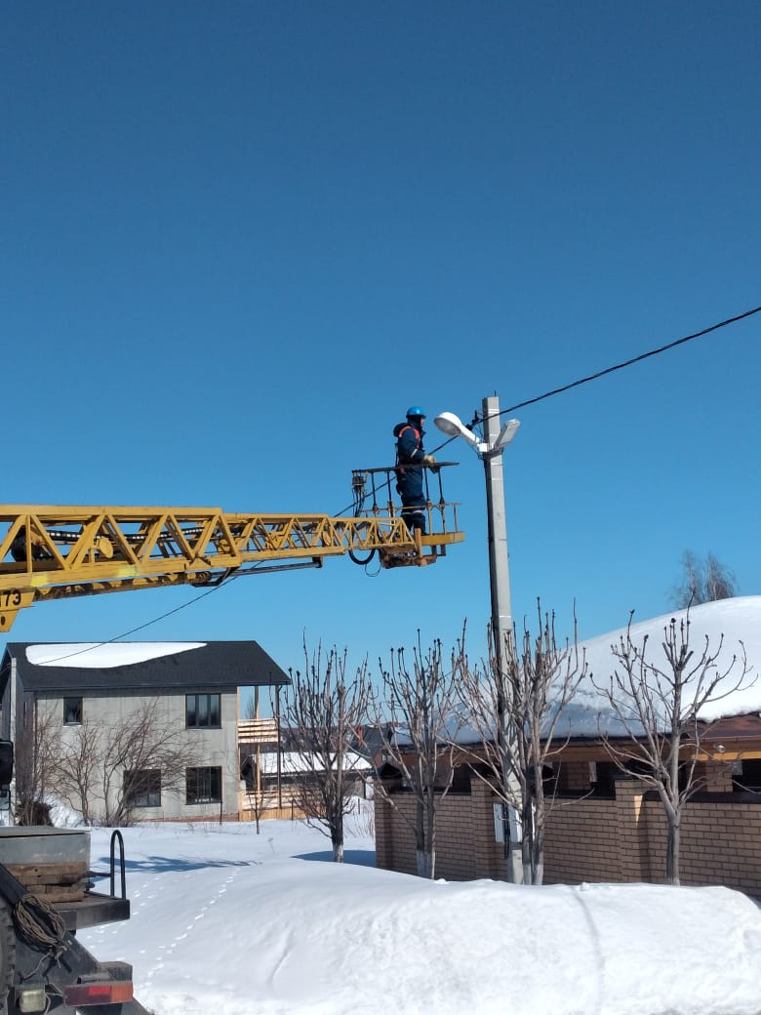

Slide 72
Улица | Количество
Горького | 5
Первомайская | 1
Ст.Разина | 2
Ленина | 3
Советская | 2
Заводская | 5
Спортивная | 2
Сельская | 1

Slide 74
Ул.. ГОРЬКОГО, д. 26А ХАЛИУЛЛИН ИЛЬШАТ ГАБДРАХМАНОВИЧ | 12 289,00
Ул.. ГОРЬКОГО, д. 34, кв. 4 ГАБДУЛЛАЗЯНОВА КСЕНИЯ СЕРГЕЕВНА | 5 712,03
Ул.. ГОРЬКОГО, д. 40 Хамидуллина Ирина Владимировна | 2 498,24
Ул.. ГОРЬКОГО, д. 55 БАГАУТДИНОВА ЭЛЬНАРА РЕНАТОВНА | 10 501,50
Ул.. ГОРЬКОГО, д. 57 Чиляков Николай Михайлович | 5 930,07
Ул.. ГОРЬКОГО, д. 62 КЫЧИН ВАЛЕРИЙ СЕМЕНОВИЧ | 6 164,43
Ул.. ГОРЬКОГО, д. 102 ШУЛОВА НИНА ВАСИЛЬЕВНА | 5 654,14
Ул.. ГОРЬКОГО, д. 144 АСАФОВА АННА КОНСТАНТИНОВНА | 17 641,13
Ул.. ГОРЬКОГО, д. 151 МАКСИМОВА ЕЛЕНА ВАСИЛЬЕВНА | 9 283,12
Ул.. ДЗЕРЖИНСКОГО, д. 5, кв. 2 УДАЛОВ ГЕННАДИЙ АНДРЕЕВИЧ | 16 170,83
Ул.. ДЗЕРЖИНСКОГО, д. 7 КОСОГОРОВА ТАТЬЯНА СЕРГЕЕВНА | 25 720,97
Ул.. ДЗЕРЖИНСКОГО, д. 26 Павлова Надежда Николаевна | 5 823,67

Slide 75
Ул.. ДЗЕРЖИНСКОГО, д. 45 ФАТКУЛЛИНА ЭЛЬМИРА САБИРЗЯНОВНА | 18 913,53
Ул.. ЗАВОДСКАЯ, д. 3Б НЕГЛЯДЕЕВА НАТАЛЬЯ СЕРГЕЕВНА | 5 226,01
Ул.. ЗАВОДСКАЯ, д. 17 НАЗАРОВ ГЕННАДИЙ ИВАНОВИЧ | 7 140,79
Ул.. ЗВЕЗДНАЯ, д. 5А Мурашкина Наиля Сабировна | 10 544,55

Slide 76
Ул.. ЗВЕЗДНАЯ, д. 10 Насыров Фердинат Салимуллович | 7 084,83
Ул.. КАРЛА МАРКСА, д. 10 ДОНЕЛА АЛЕВТИНА ИВАНОВНА | 12 717,81
Ул.. КАРЛА МАРКСА, д. 60 ХУСАИНОВ РИМ МАРАТОВИЧ | 21 681,61
Ул.. КОЛХОЗНАЯ, д. 8 Хисматуллина Кафия Киямовна | 21 088,55
Ул.. КОЛХОЗНАЯ, д. 24 КУЧУМОВ АЛЕКСАНДР НИКОЛАЕВИЧ | 10 604,50
Ул.. ЛЕНИНА, д. 49 ЛАПИНА НИНА ГРИГОРЬЕВНА | 13 695,30
Ул.. ЛЕНИНА, д. 51 ГИБАЙДУЛЛИНА ДИЛЯРА ФАРИДОВНА | 7 668,62

Slide 77
Ул.. ЛЕНИНА, д. 89 САВИН ВИКТОР ГЕРГИЕВИЧ | 22 777,31
Ул.. ПЕРВОМАЙСКАЯ, д. 16 Ключникова Антонина Сергеевна | 10 922,00
Ул.. ПЕРВОМАЙСКАЯ, д. 44 ИБРЯЙЧЕВА ЛЕНА ГРИГОРЬЕВНА | 26 948,29
Ул.. ПЕРВОМАЙСКАЯ, д. 51 ЯКОВЛЕВА ВАССА СТЕПАНОВНА | 13 826,13
Ул.. ПЕРВОМАЙСКАЯ, д. 64 ЛЕЩЁВ ДМИТРИЙ АЛЕКСАНДРОВИЧ | 30 067,70
Ул.. ПЕРВОМАЙСКАЯ, д. 69 БУХМИНА ЕВДОКИЯ ПЕТРОВНА | 27 310,31
Ул.. ПЕРВОМАЙСКАЯ, д. 74Б Орлов Валерий Николаевич | 25 922,00
Ул.. ПЕРВОМАЙСКАЯ, д. 90 МУХАМЕТЗЯНОВА ГУЗАЛИЯ ЗАУДАТОВНА | 8 364,45
Ул.. СОВЕТСКАЯ, д. 43 Ливада Анатолий Николаевич | 5 459,98
Ул.. СОВЕТСКАЯ, д. 106, кв. 1 АРБУЗОВА РИМА ВАСИЛЬЕВНА | 11 342,11

Slide 78
Ул.. СПОРТИВНАЯ, д. 11 Сиразетдинов Рифкат Талгатович | 6 649,10
Ул.. СПОРТИВНАЯ, д. 15 НУРГАЛИЕВ ИЛЬДАР САИТГАЛИЕВИЧ | 6 649,10
Ул.. СТЕПАНА РАЗИНА, д. 6 ШИКОВА ЛЮДМИЛА НИКОЛАЕВНА | 11 616,37
Ул.. СТЕПАНА РАЗИНА, д. 7 Матвеев Л.В. | 14 513,34
Ул.. СТЕПАНА РАЗИНА, д. 41 ГУДЦОВА НАИЛЯ МАНСУРОВНА | 5 433,86
Ул.. ЧЕРНЫШЕВСКОГО, д. 12 МИНГАЛИМОВ РАДИК ВАСИЛЬЕВИЧ | 12 027,67
Ул.. ЧКАЛОВА, д. 20 Колобова Прасковья Николаевна | 10 922,00
Ул.. ЧКАЛОВА, д. 21 Липатов Евгений Вечеславович | 28 105,83
Ул.. ЭНЕРГЕТИКОВ, д. 26 ЧЕРДАКОВА ТАТЬЯНА ВАСИЛЬЕВНА | 5 487,12
Ул.. ЭНЕРГЕТИКОВ, д. 67 ЩЕЛОКОВА ТАТЬЯНА СЕРАФИМОВНА | 6 786,93

Slide 79
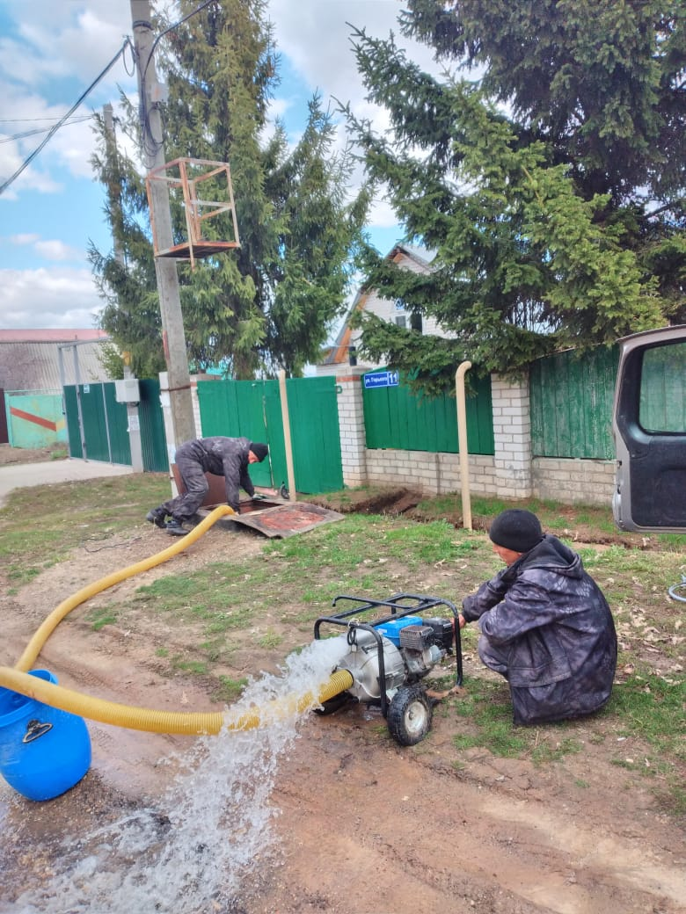

Slide 80
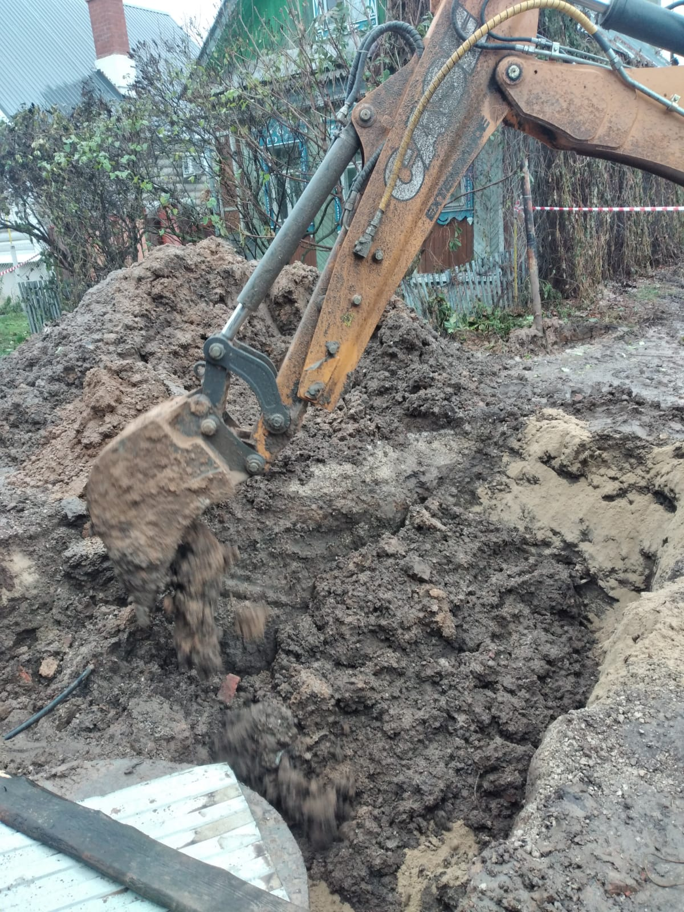

Slide 81
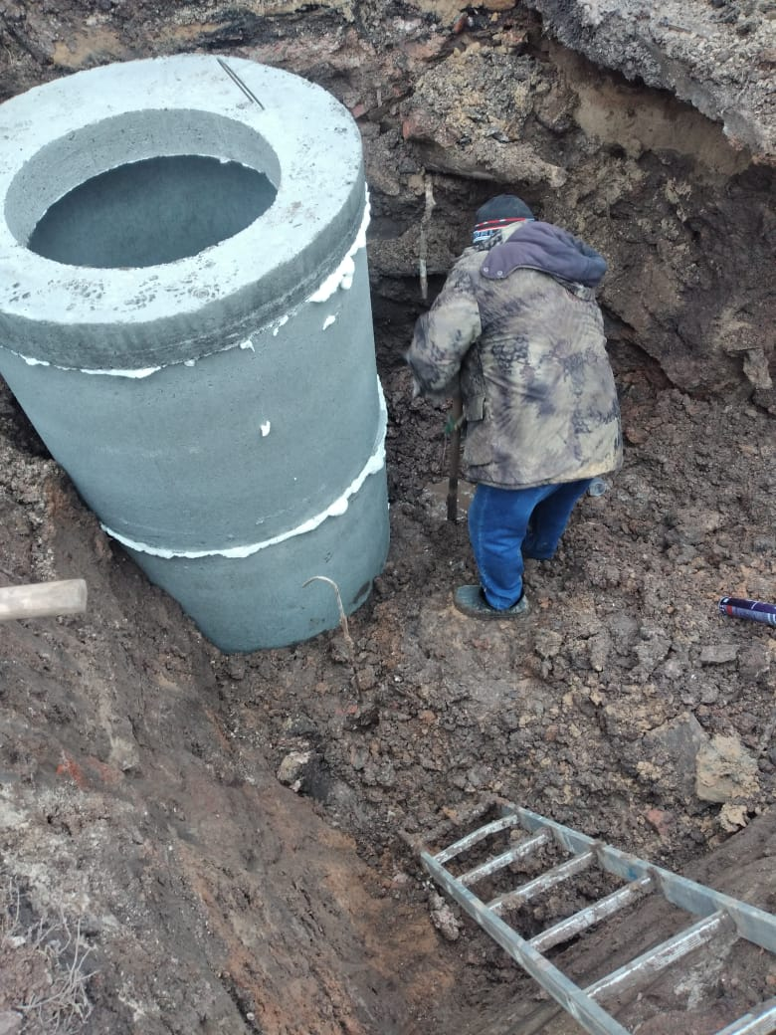

Slide 82
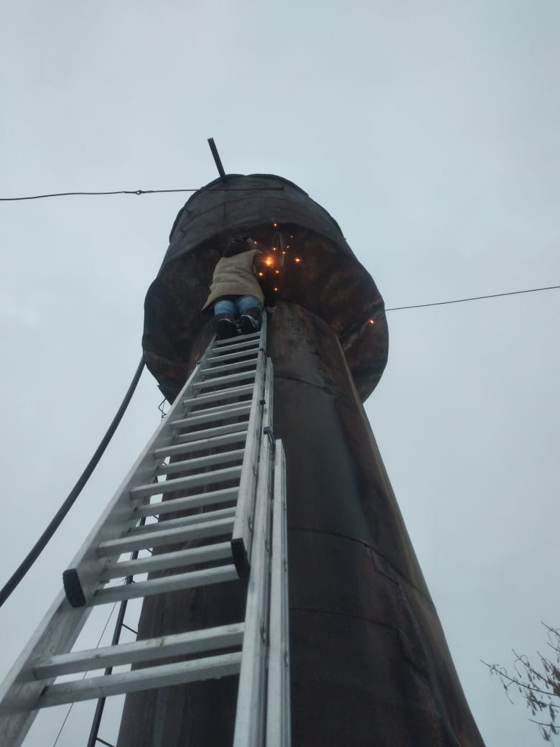

Slide 84
Наименование расходов | Факт (тыс.) за 2022 г.
Заработная плата | 550 083,00
Взносы 30,2% | 168 843,06
Водный налог 4 кв.2021 | 22 200,00
Водный налог 1, 2,3 кв | 15 609,00
Налог УСН 1,2,3 кв. | 26 000,00
Химанализ воды | 53 856,00
Услуги банка | 5 005,40
Материалы | 76 991,78
ЭЦП | 11 100,00
Услуги спецтехники | 25 300,00
Услуги по подлючению | 21 400,00
Устранение аварии на водопроводе(ООО Исток) | 157 520,00
Ремонт водопровода и установка регулятора давления (ООО Исток) | 162 983,00
Канцтовары (ИП Тарасов) | 10 000,00
СуиЗ Лоцман | 29 802,00

Slide 95
Господдержка ЛПХ в 2023 году
В рамках Закона Республики Татарстан от 12.01.2016 № 3-ЗРТ «О государственной поддержке развития личных подсобных хозяйств на территории РТ» и ПКМ РТ от 15.06.2021 № 452 осуществляется поддержка ЛПХ из бюджета РТ на субсидирование части затрат:
1. По строительству мини-ферм молочного направления из расчета 600 тыс.руб. на молочную ферму до 8 коров, 300 тыс.руб. на молочную ферму до 5 коров.
2. На приобретение товарного и племенного поголовья нетелей и первотелок из расчета соответственно 60,0 тыс.руб. и 70,0 тыс.руб. Кроме того, возмещается дополнительно 10 тыс.руб. при замене лейкозной коровы. Приобретение нетелей не более 5 голов на 1 ЛПХ.
3. На возмещение части затрат по содержанию дойного стада из расчета 2 тыс.руб. на корову в подворьях, содержащих 1 корову, 3 тыс.руб. – 2 коровы, 4 тыс.руб. – 3 коровы и более.
Выплата производится при условии подписания договора на проведение ветеринарных мероприятий на 500 рублей с дополнительной выплатой субсидии на каждую корову 300 рублей. Учитывается запись о наличии дойных коров и козоматок в электронной похозяйственной книге СП по состоянию на 1 января 2023 года.
4. На содержание кобыл старше 3-х лет – из расчета 5 тыс.руб. на голову. Учитывается запись о наличии кобыл в электронной похозяйственной книге СП по состоянию на 1 января 2023 года.
5. На приобретение молодняка птицы из расчета 200 руб./1 гол.индейки, 200 руб./1 гол.гуся, 120 руб./1 гол.утки, 100 руб./1 гол.бройлера, с приобретением на 1 ЛПХ от 50 до 100 голов птицы. Учитывается запись о поголовье приобретенной птицы в электронной похозяйственной книге СП по состоянию с 1 апреля по 1 июля 2023 года.

Slide 96
Субсидии, выданные личным подсобным хозяйствам в Верхнеуслонском муниципальном районе в 2022 году.
№ п/п | Наименование сельских поселений | Субсидии гражданам, ведущим личное подсобное хозяйство, на возмещение части затрат на содержание дойных коров, козоматок и козочек старше одного года в 2022 году, тыс. руб.
1 | Большемеминское | 22,600
2 | Верхнеуслонское | 49,800
3 | Введенско-Слободское
4 | Вахитовское | 29,400
5 | Кураловское | 3,800
6 | Кильдеевское | 17,000
7 | Коргузинское | 27,900
8 | Канашское | 30,800
9 | Макуловское | 73,200
10 | Майданское | 19,300
11 | Новорусско-Маматкозинское | 62,800
12 | Октябрьское | 104,400
13 | Соболевское | 347,200
14 | Бурнашевское | 6,600
15 | Печищинское | 13,400
16 | Набережно-Морквашское | 20,500
17 | Нижнеуслонское | 9,100
18 | Шеланговское | 143,900
19 | Ямбулатовское | 26,700

Slide 120
Задачи на 2023 год
1
2
3
4
.
1. Выполнить работы в рамках самообложения по
-Благоустройство водозабора по ул.Заводская.
-Ремонт каптажа
-Прокладка подводящего водопровода по ул.Ленина
-Ремонт внутрипоселковой дороги по ул.Спортивная
-Строительство водопровода по ул.Чернышевкого
Провести работы по сокращению затрат уличного освещения,
- обеспечить расход электроэнергии через узел учета.
- обеспечить установку фото элемента и реле времени.
Провести сходы граждан на территории СП по вопросам строительства контейнерных площадок.
Подготовка к республиканскому семинару « По повышению деловой активности сельского населения». Проведение которого запланировано на май 2023г., в д.Воробъевка.

Slide 121
Спасибо за внимание.

